Slide 1



د.ريا قحطان احمد
كلية الاعلام / جامعة بغداد

Slide 2
خطوات التسجيل
1 . الحصول على بريد رسمي من مؤسستك الدراسية او الوظيفية .
2 . الدخول من Google الى منصة Rsearchgate .
3 . تذهب الى التسجيل Login .
4 . تملئ الحقول فيه ، بدءا من اسمك ، تختار اسم لك خاص ، و يحون نفسه المكتوب في بحوثك او رسالتك للماجستير و اطروحتك للدكتوراه . او مقالات تكتبها في مواقع التواصل الاجتماغي . كذلك يكون نفسه في المنصات العلمية الاخرى ( Orcid ، Google Scholar ، Ilinkidin ، الخ ) .
5 . اكمال ملئ الحقول تباعا . الصورة اختيارية .
6 . تتحدث عن ذاتك بموجز ، و اهدافك في الخياة .
7 . اختصاصك العلمي العام والدقيق ، واهتماماتك بحقول اختثاصك .
8 . اسم المؤسسة .

Slide 3
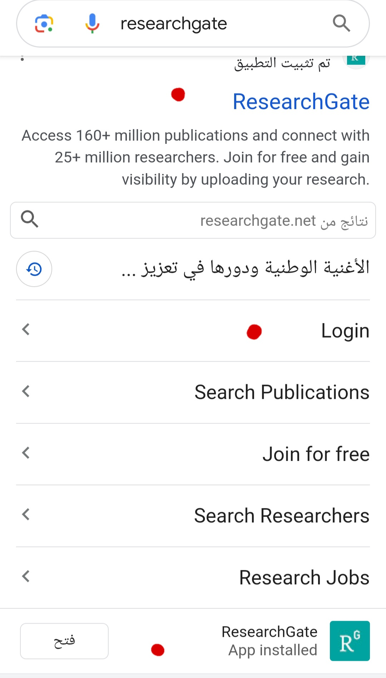


Slide 4
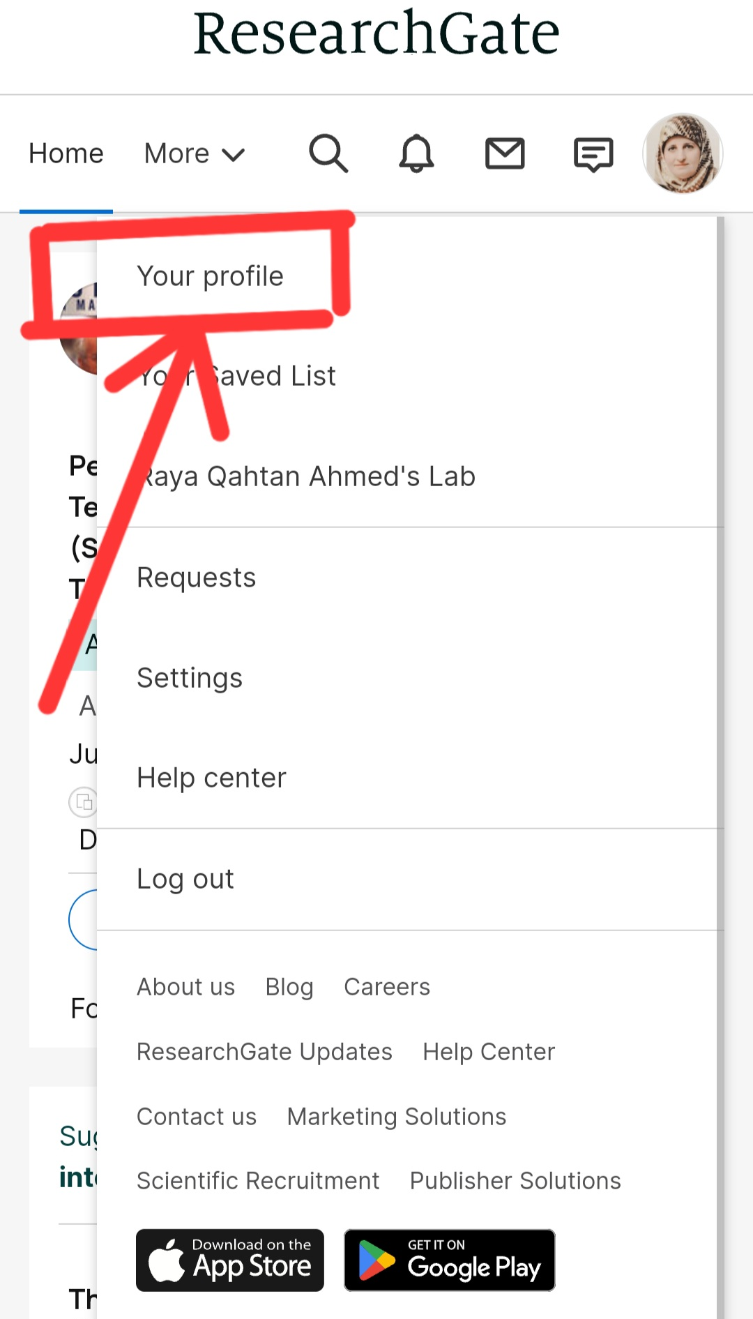
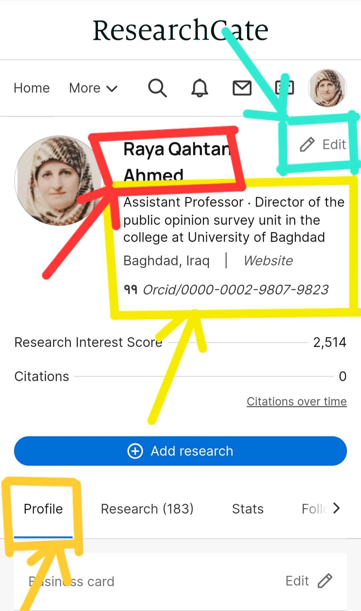

Slide 5
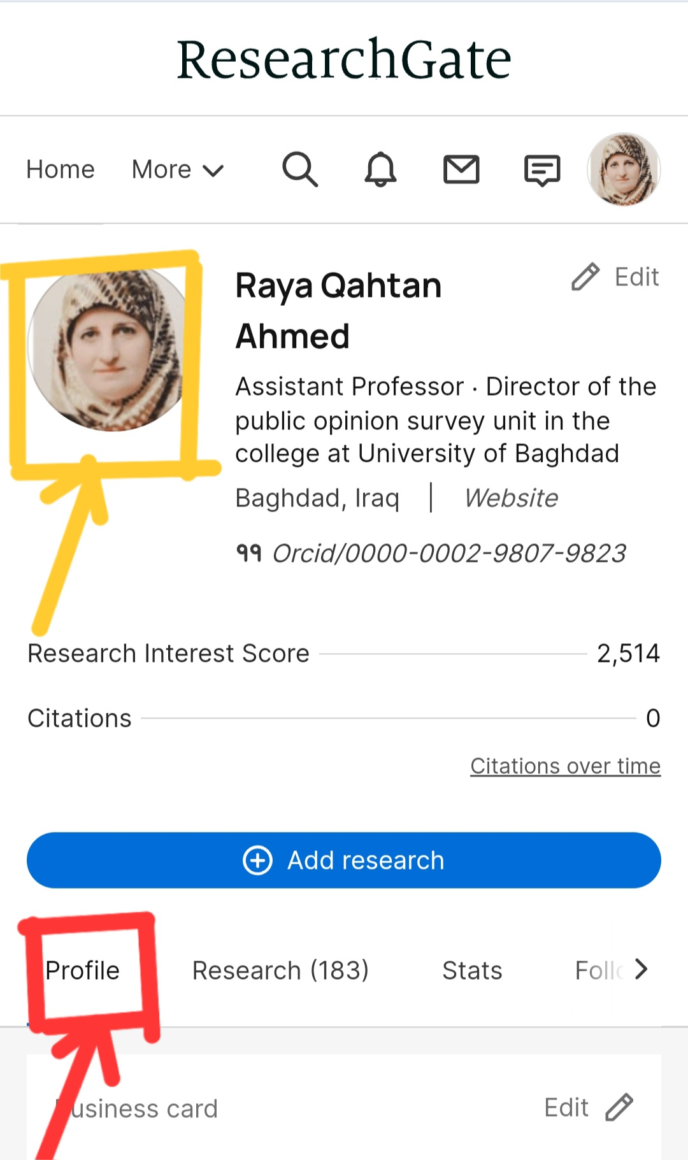
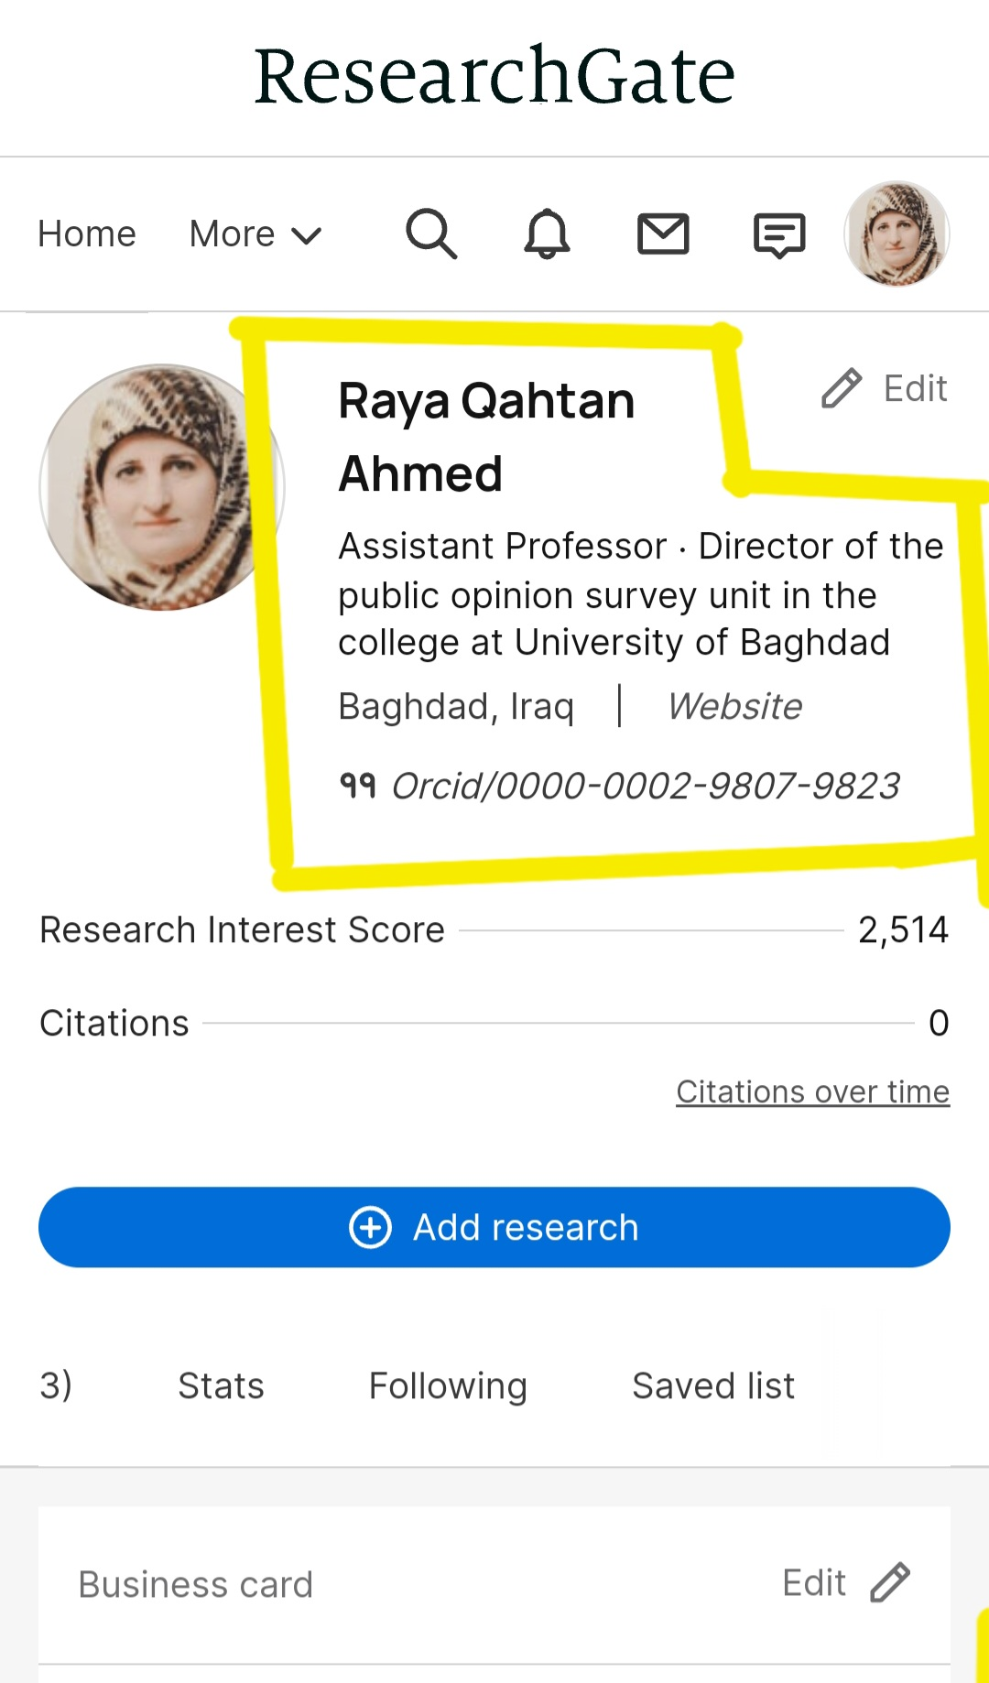

Slide 6
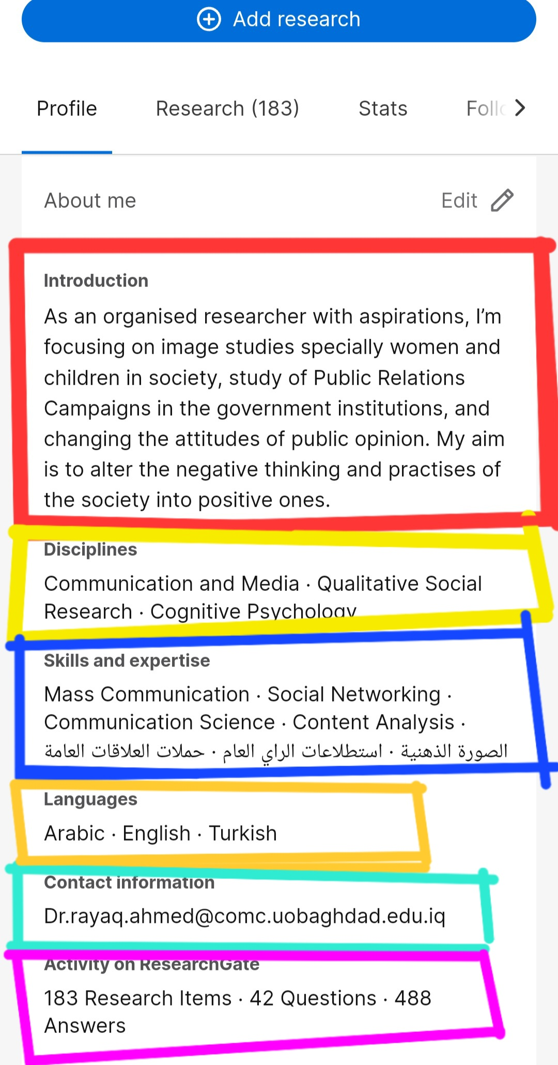
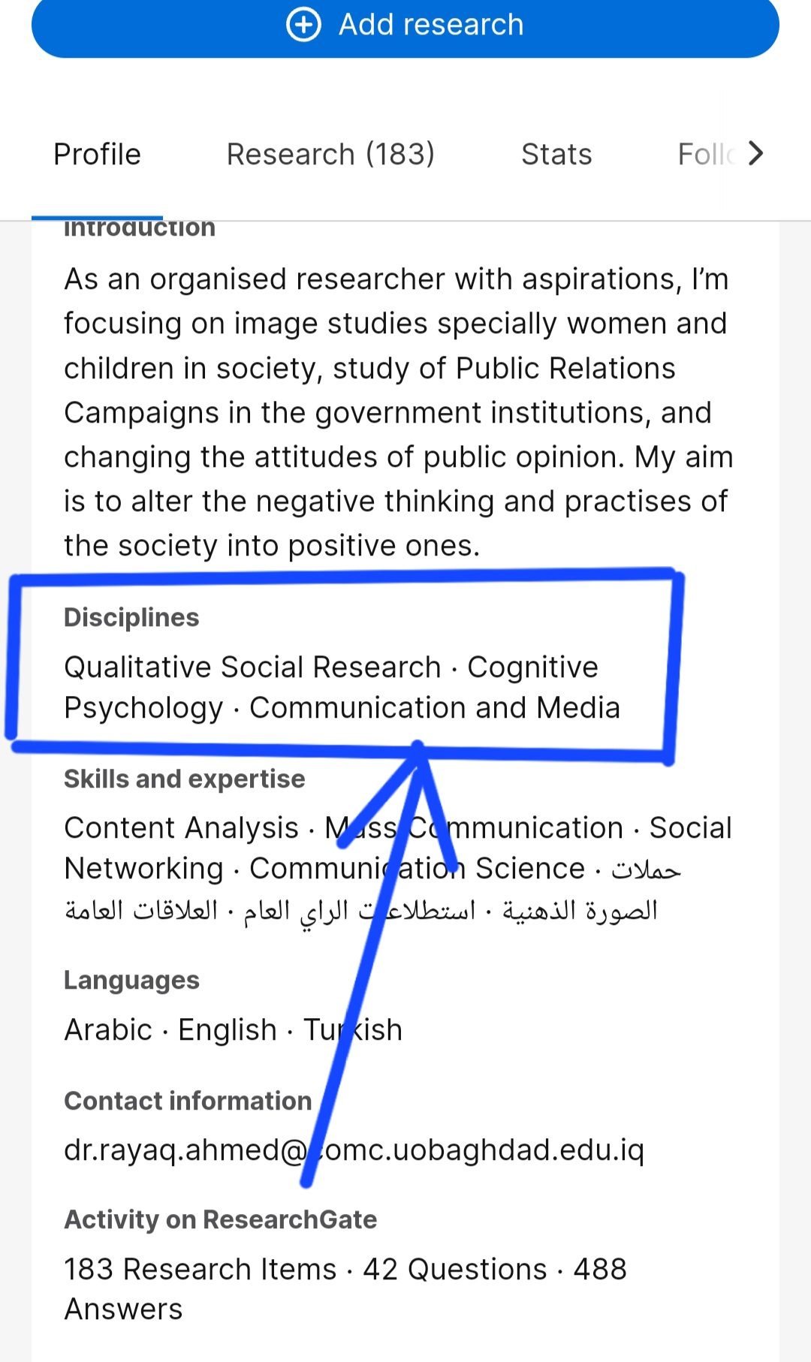

Slide 7
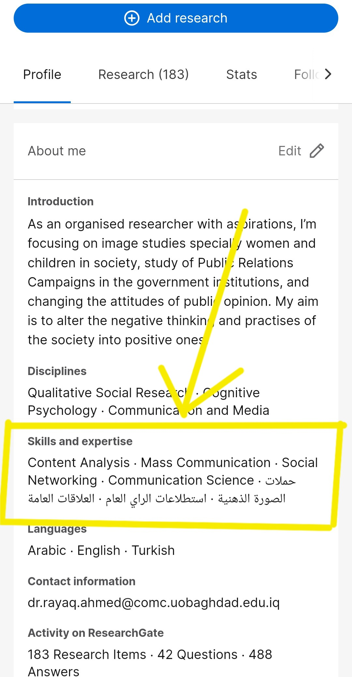
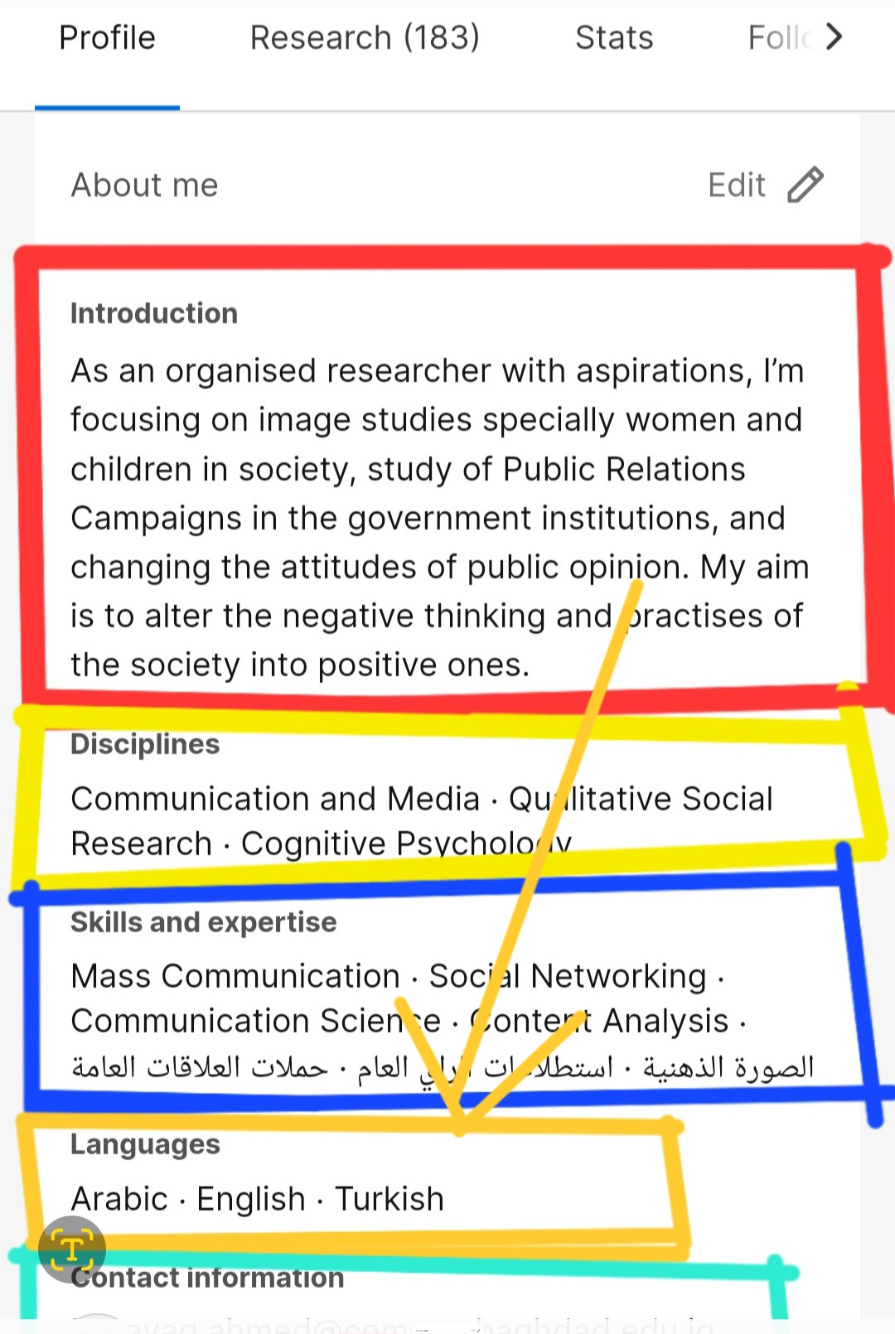

Slide 8
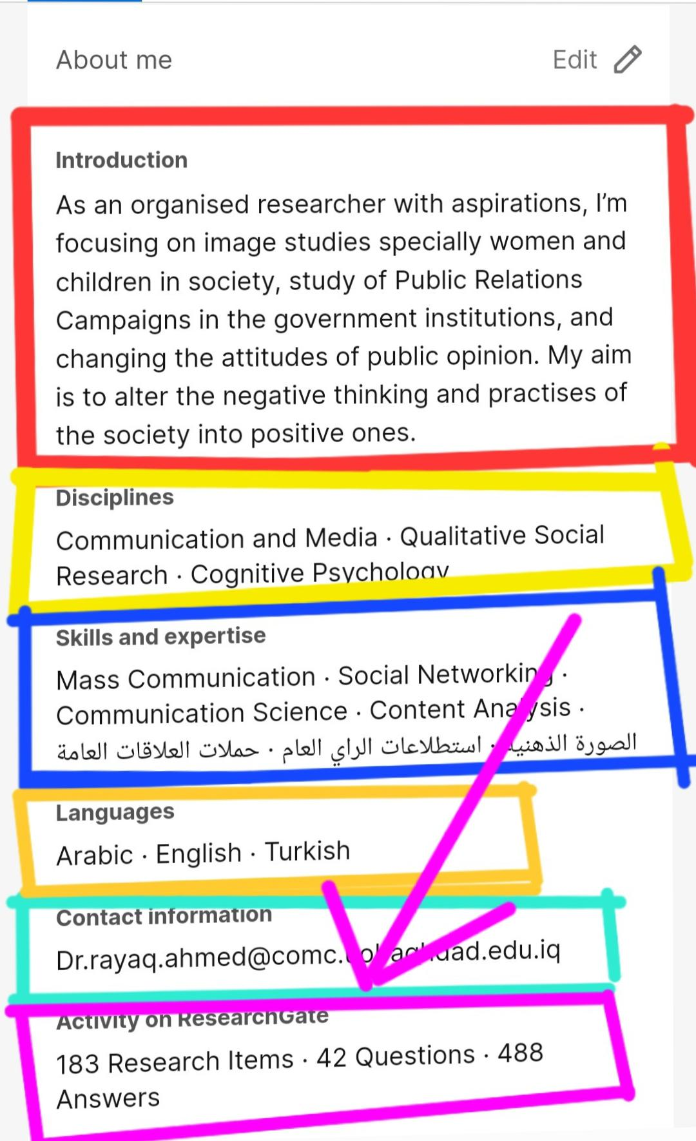
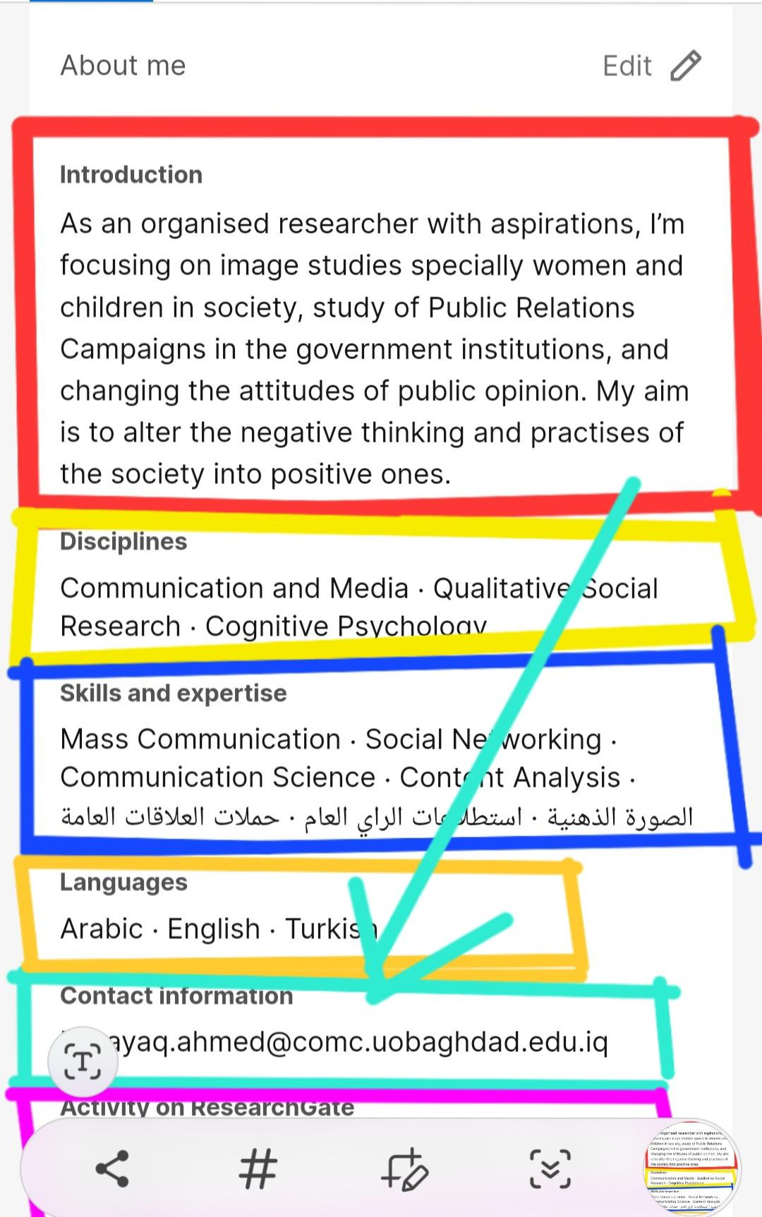

Slide 9
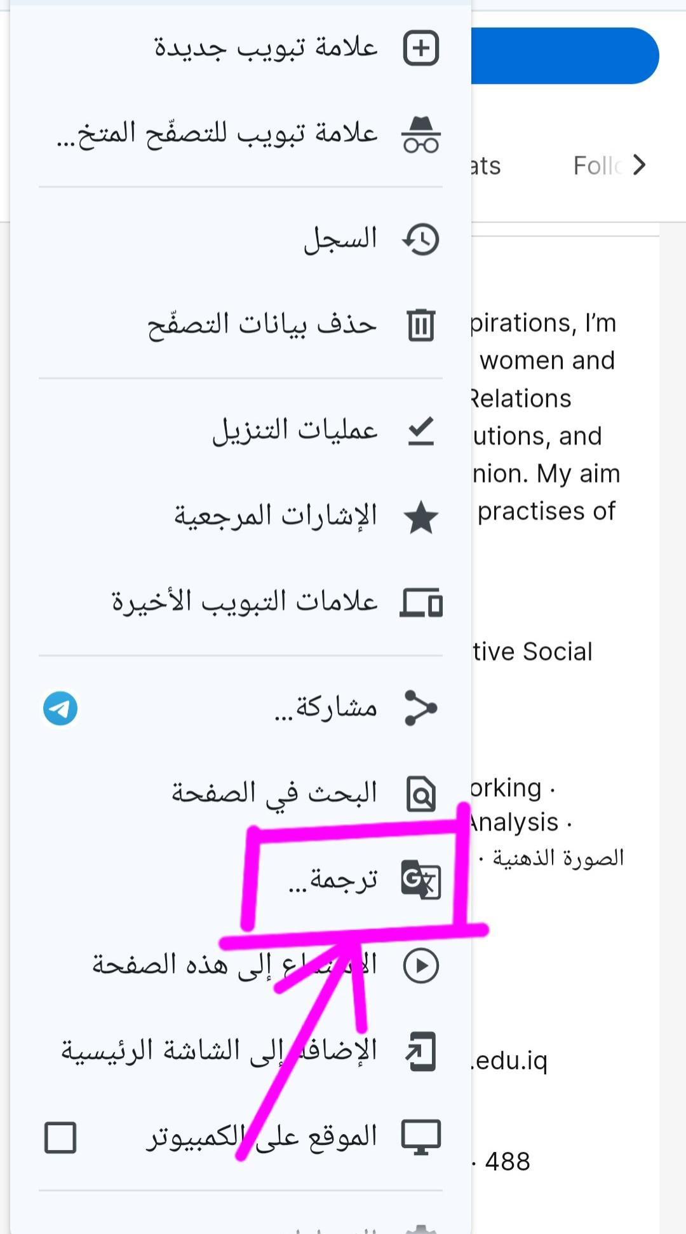
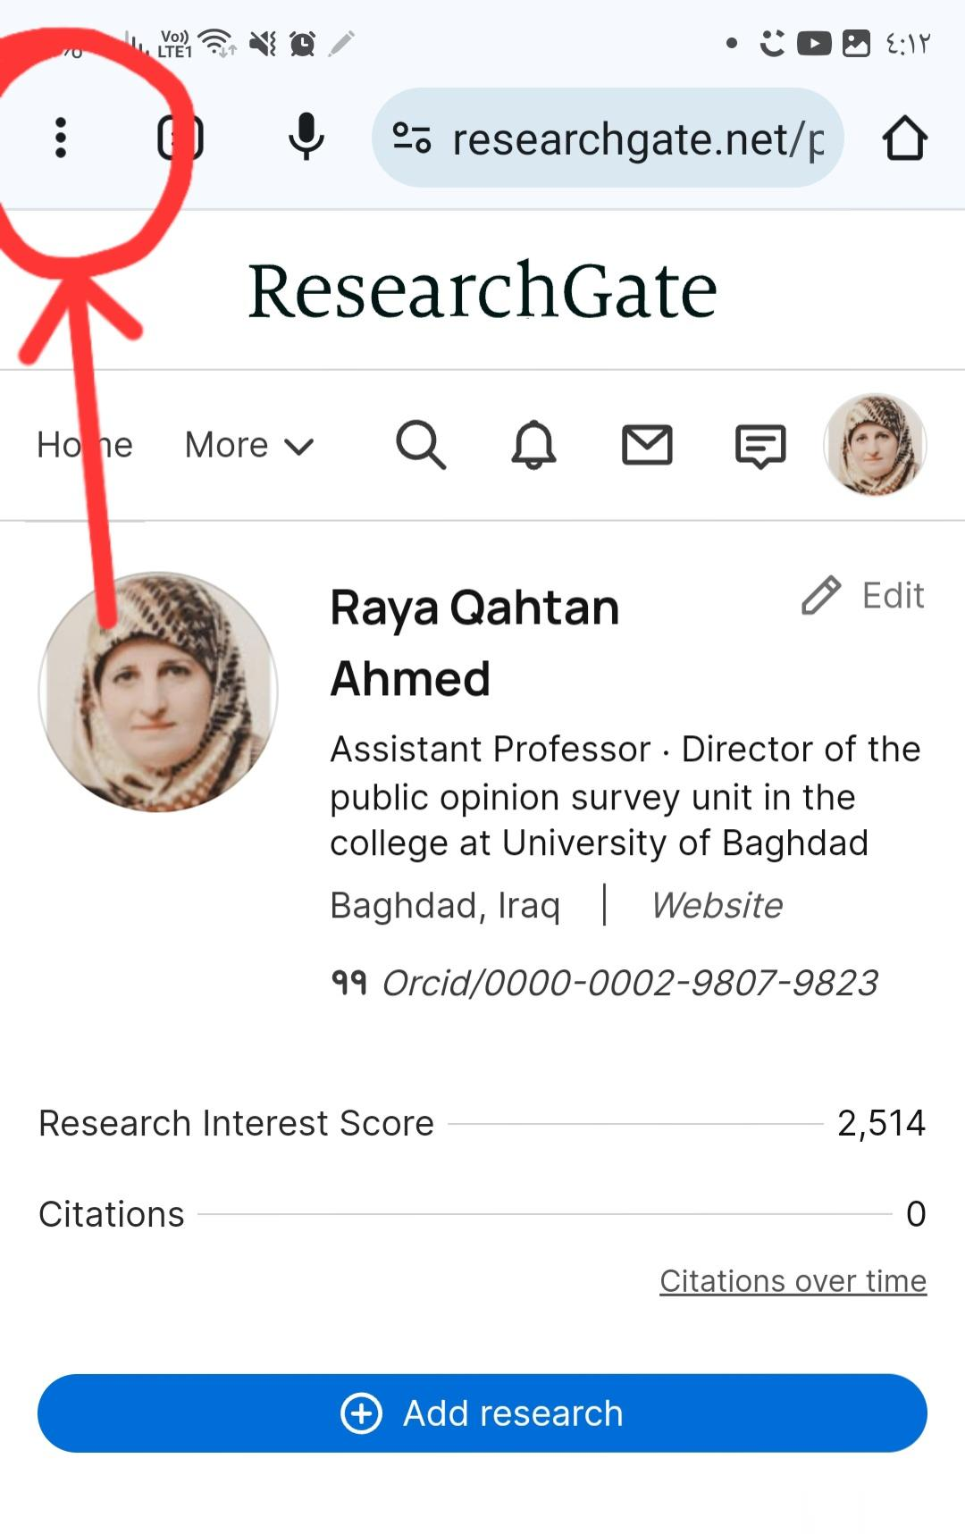

Slide 10
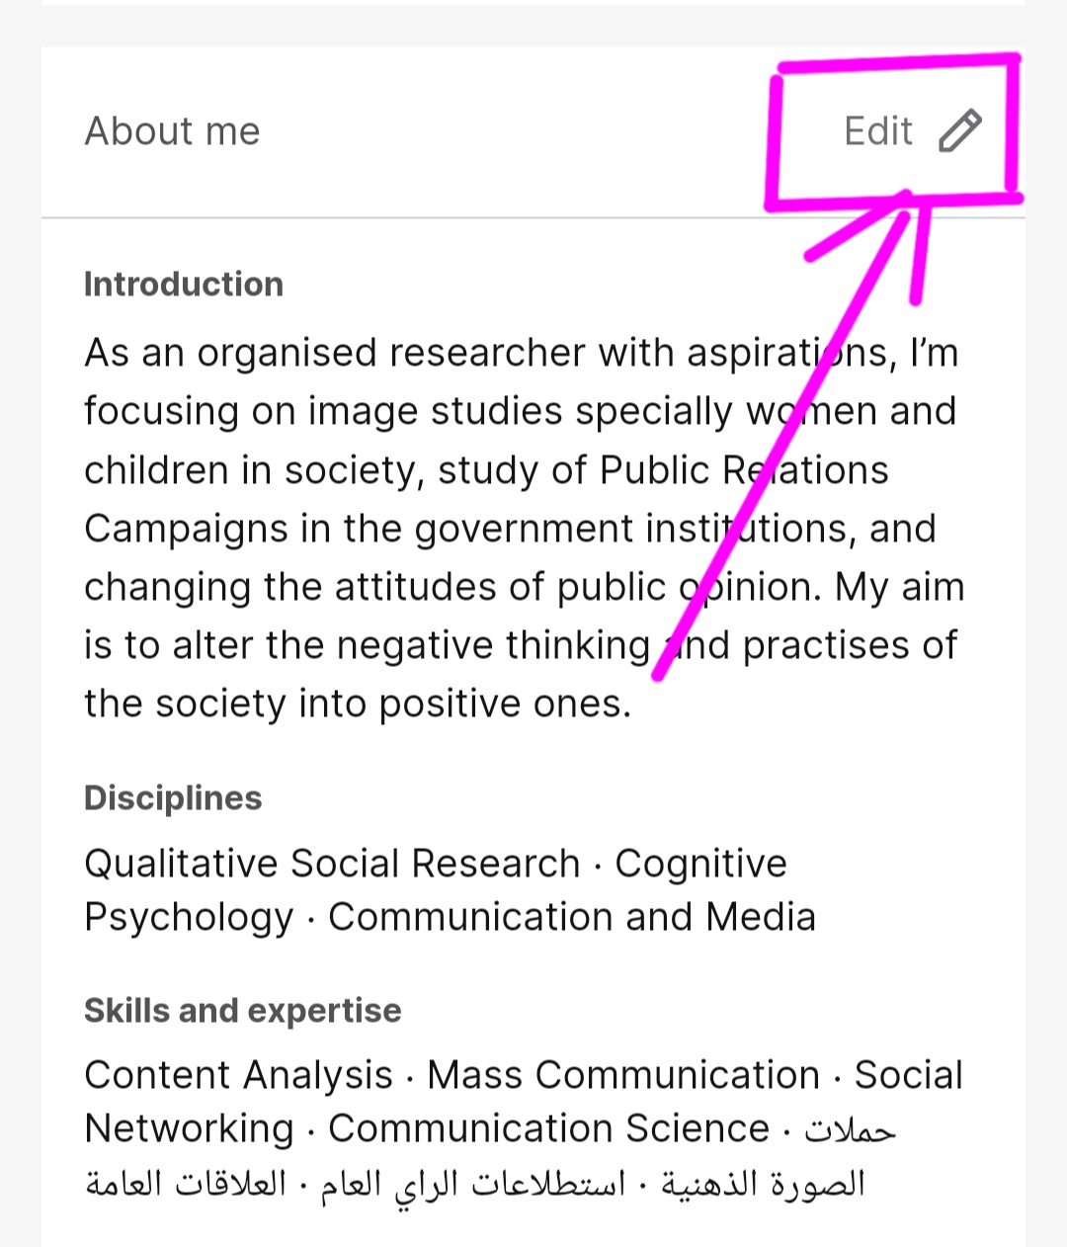
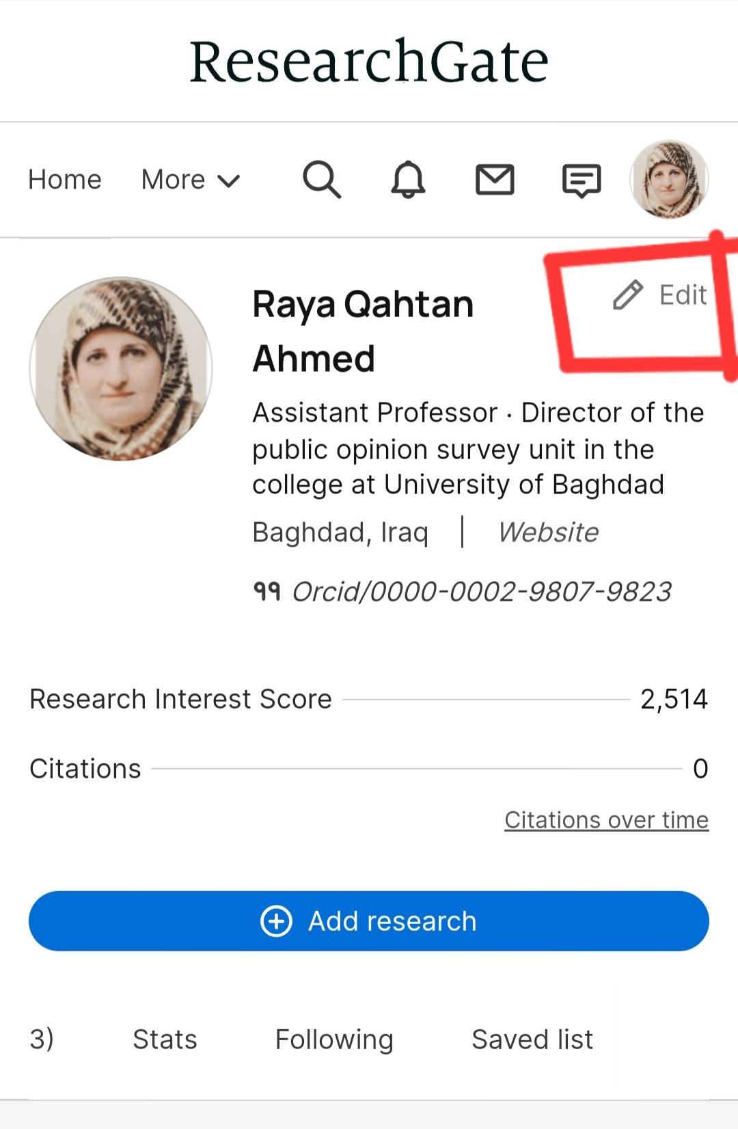

Slide 11
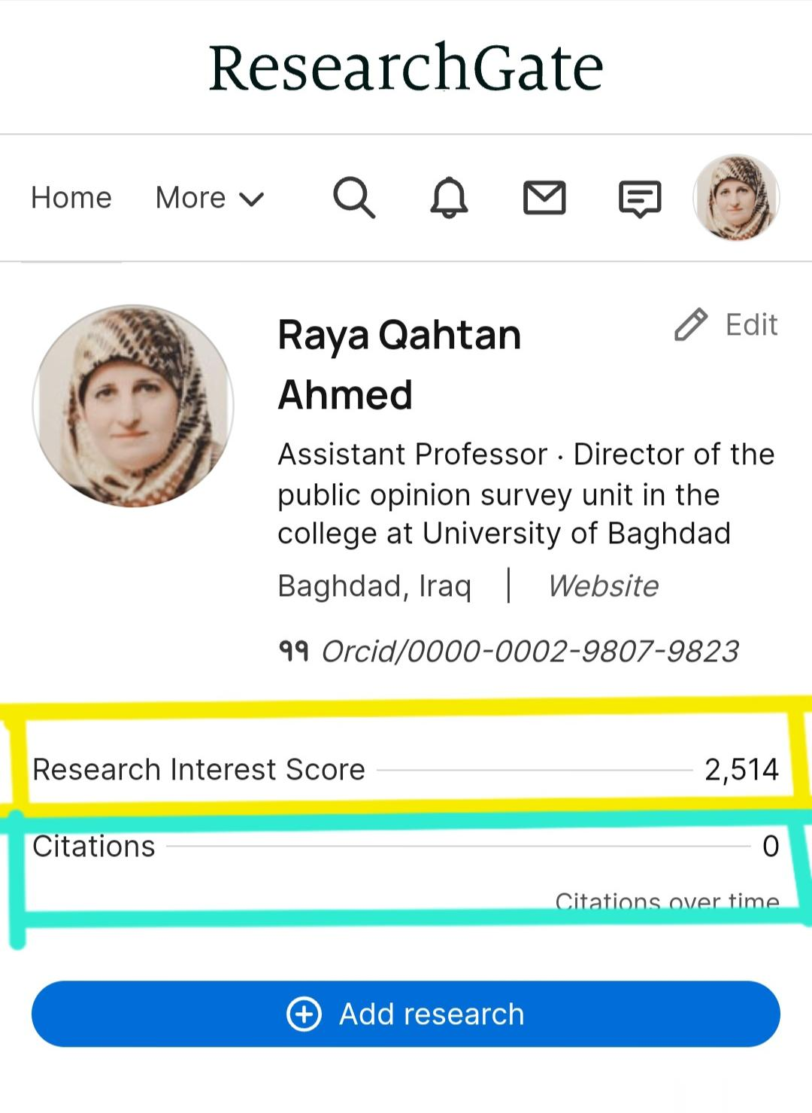

Slide 12
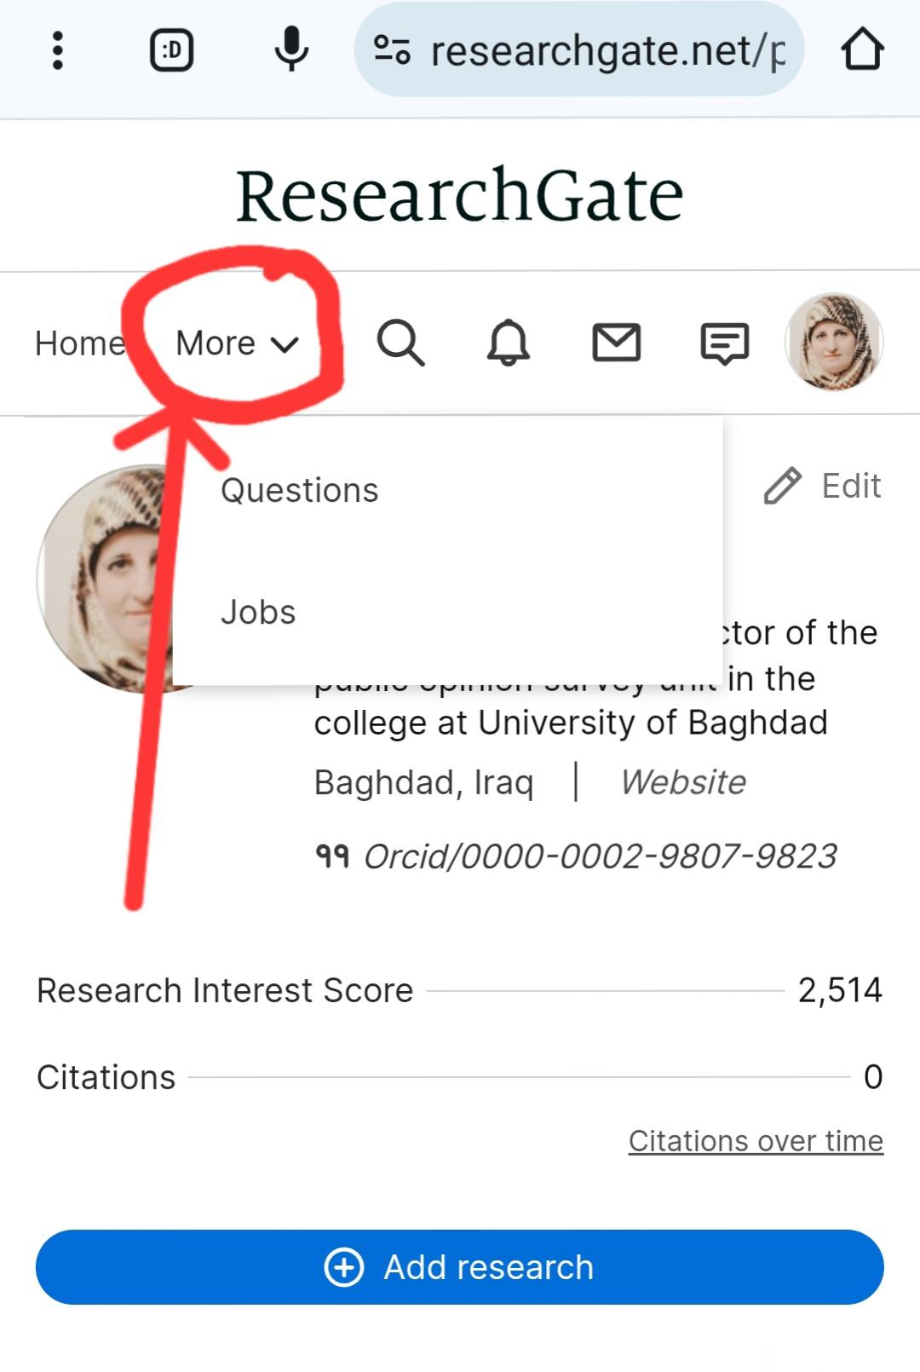
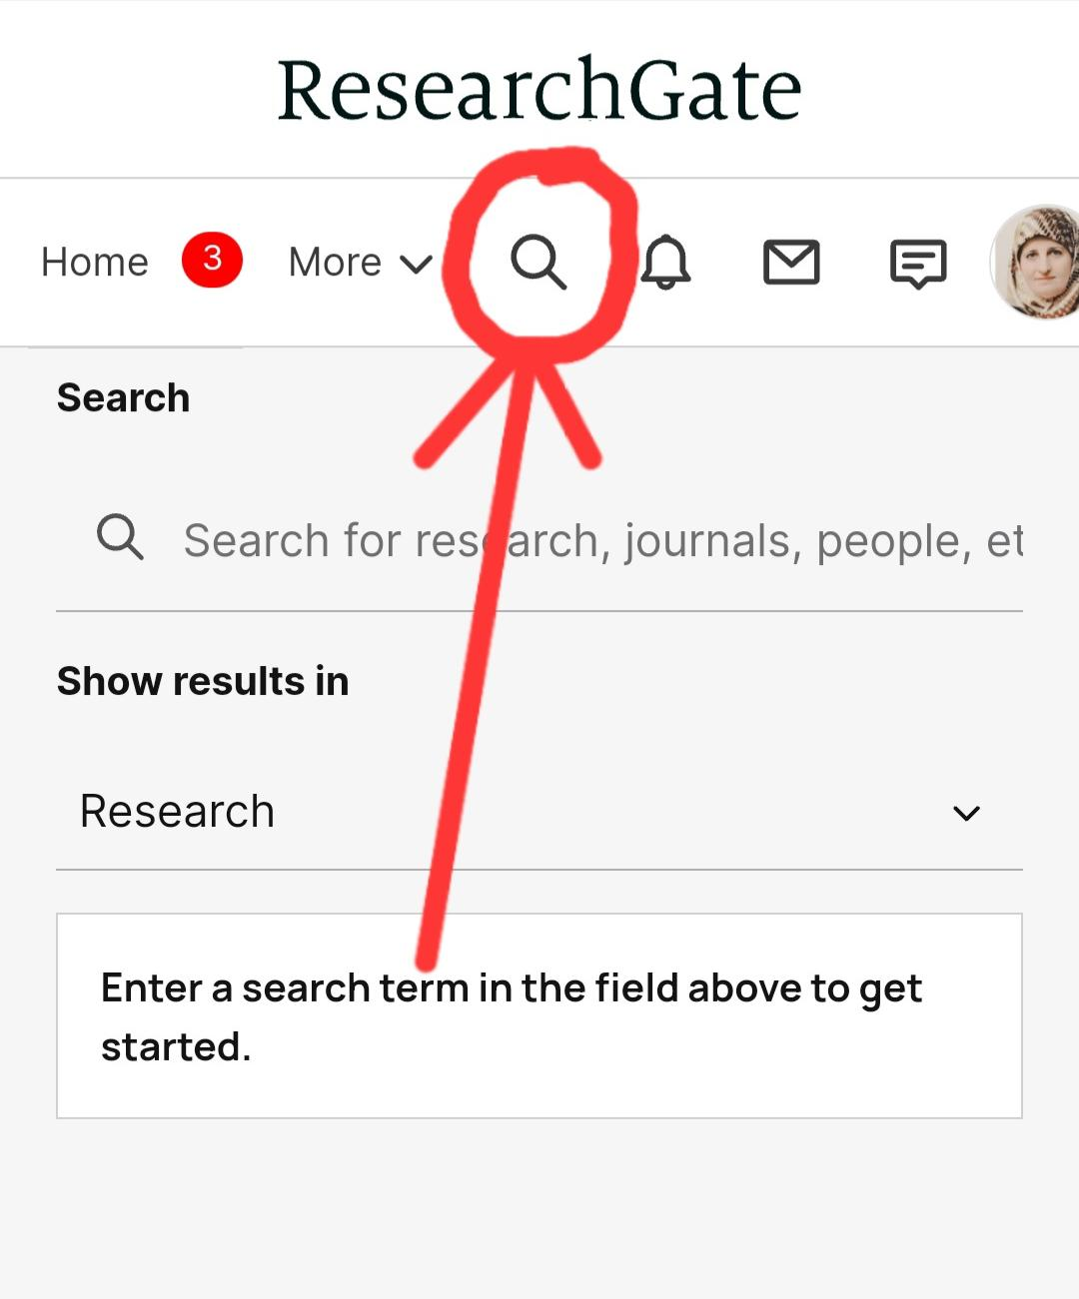

Slide 13
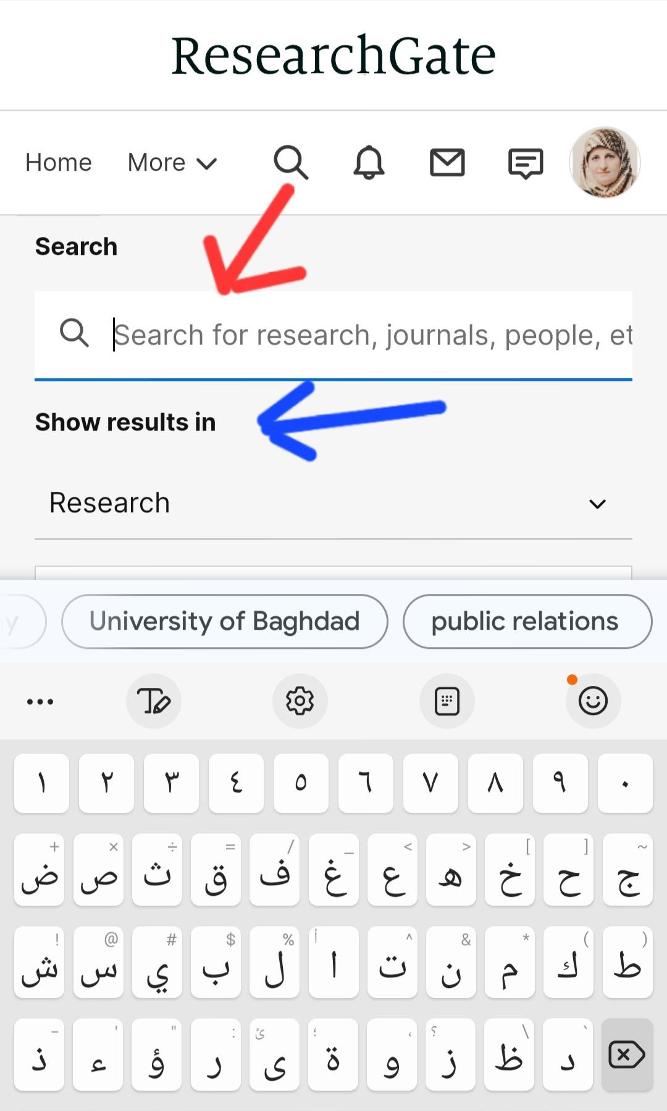
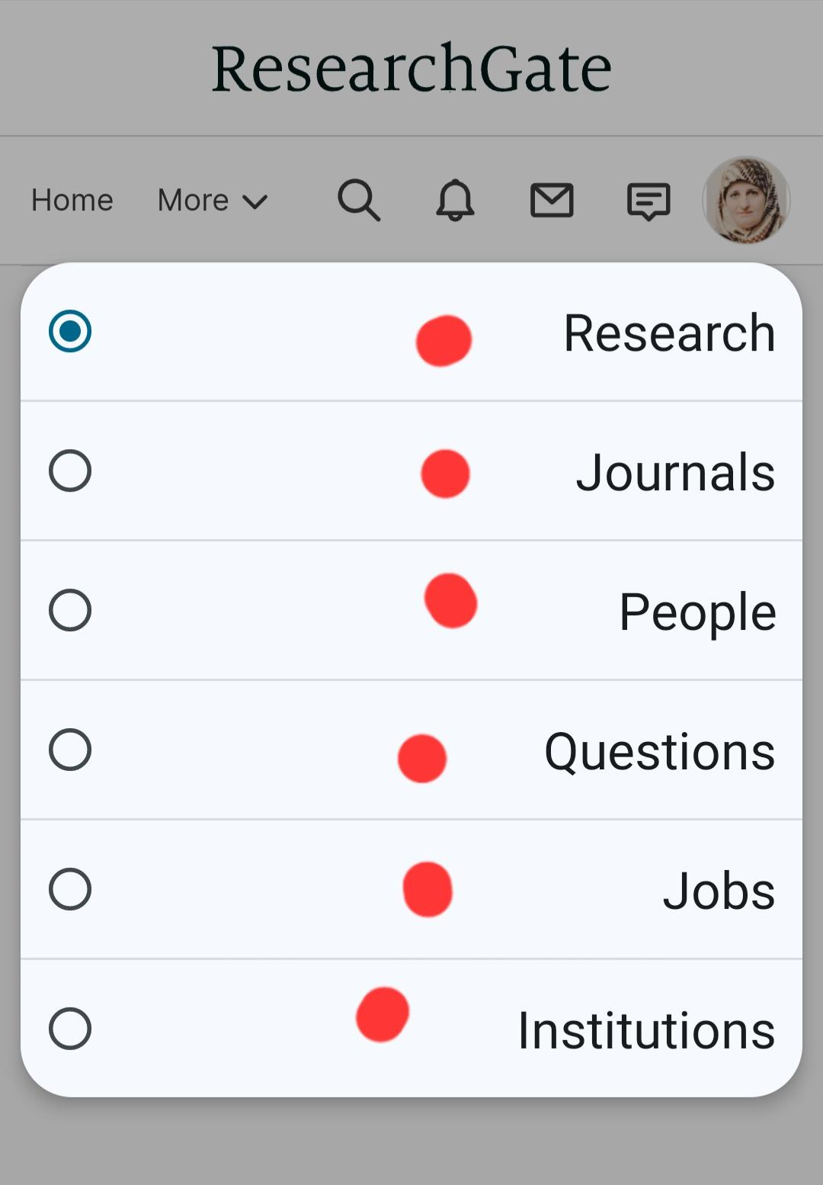

Slide 14
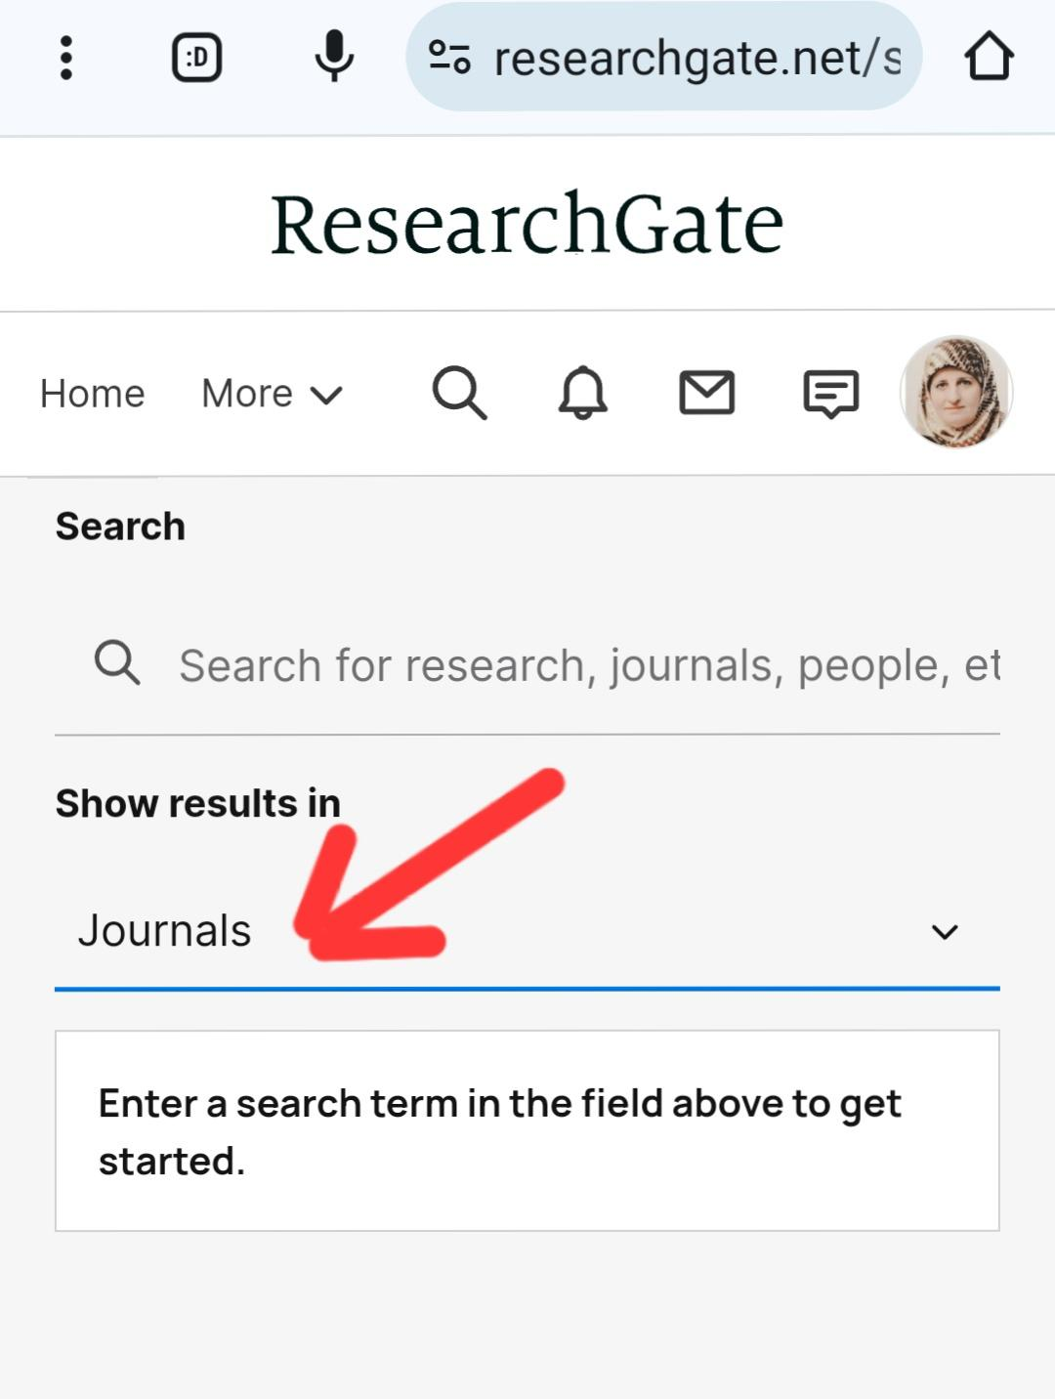
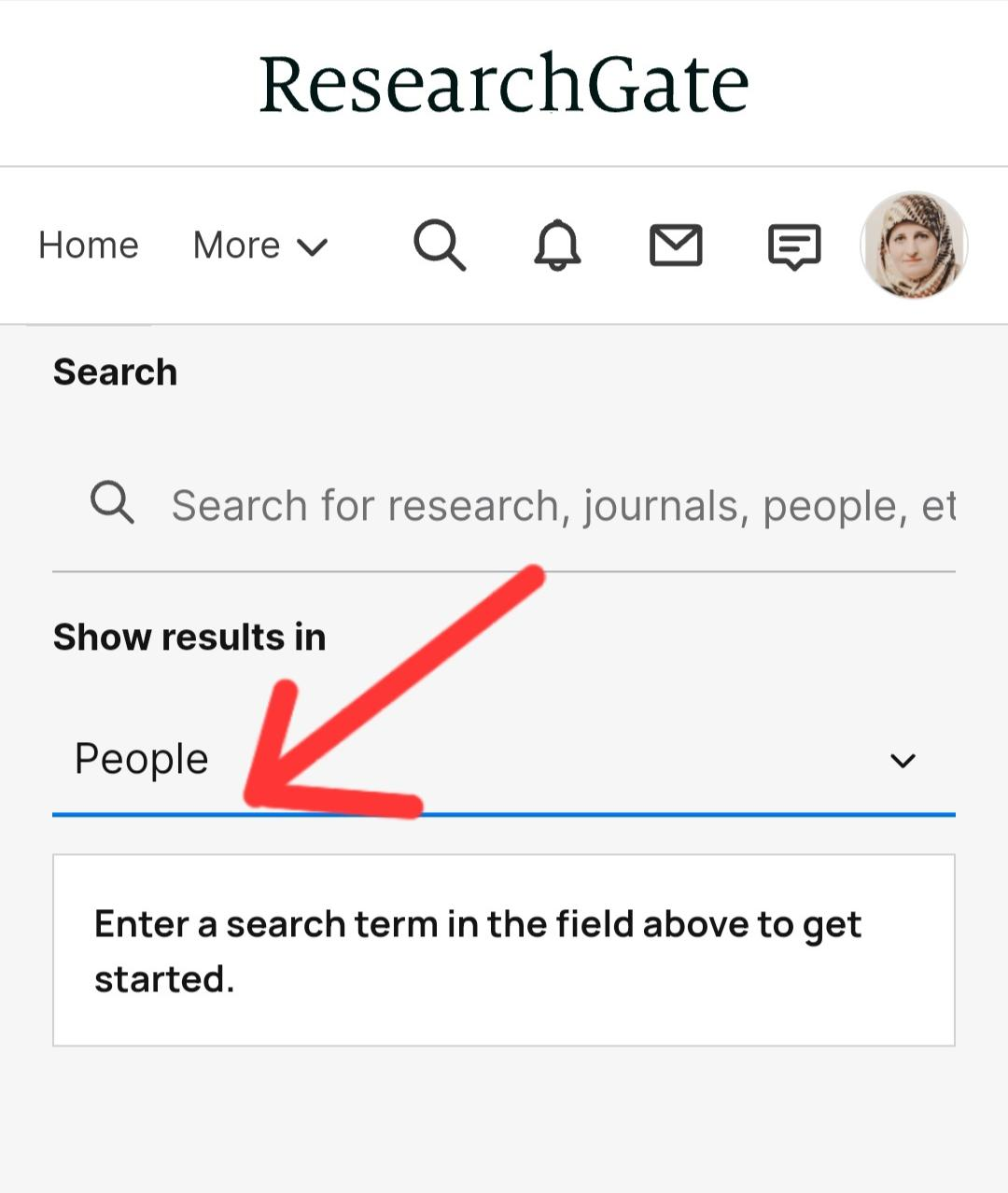

Slide 15
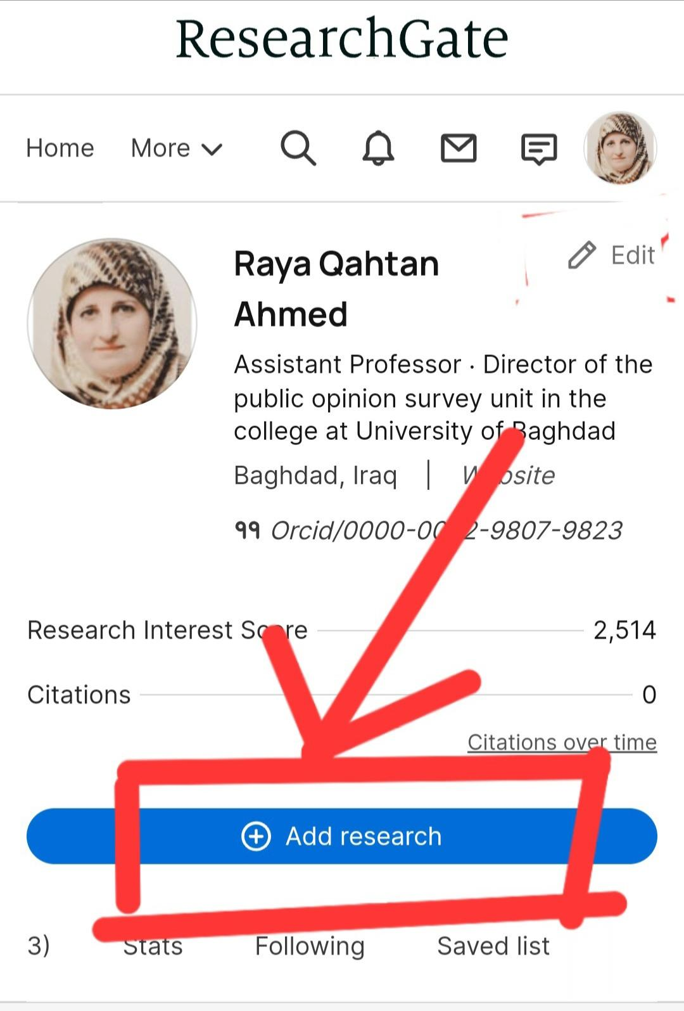
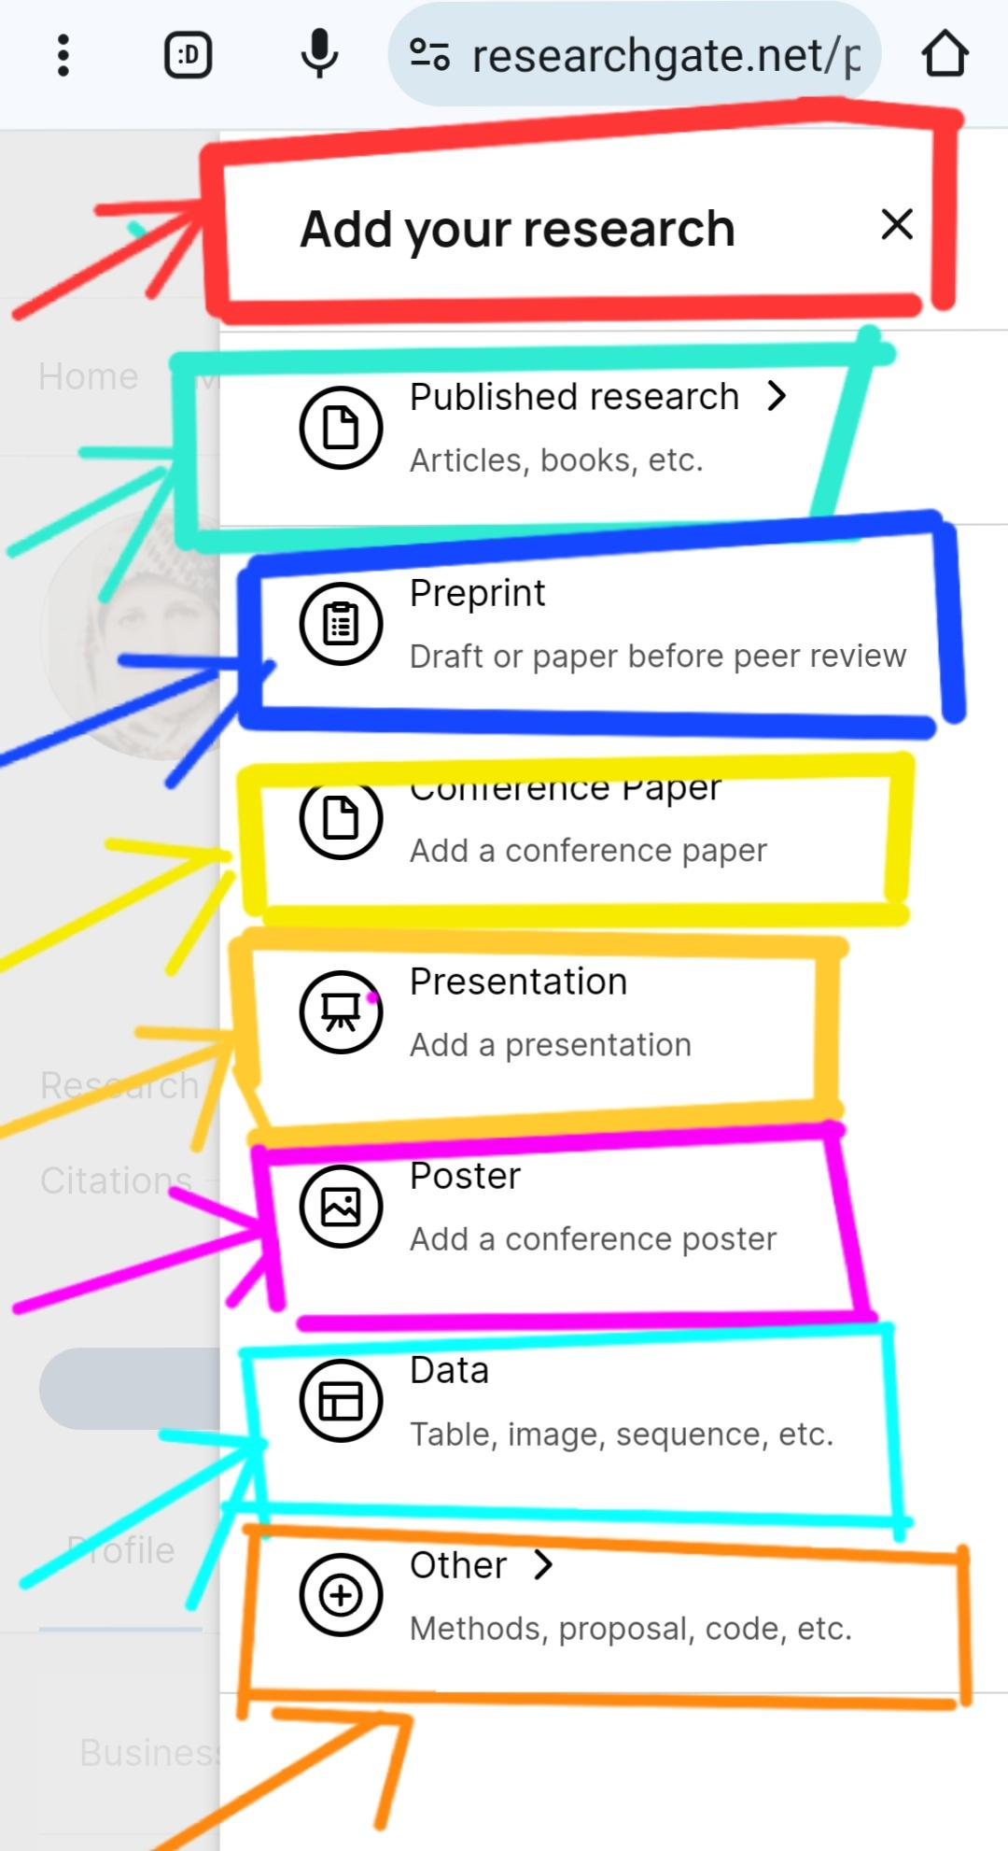

Slide 16
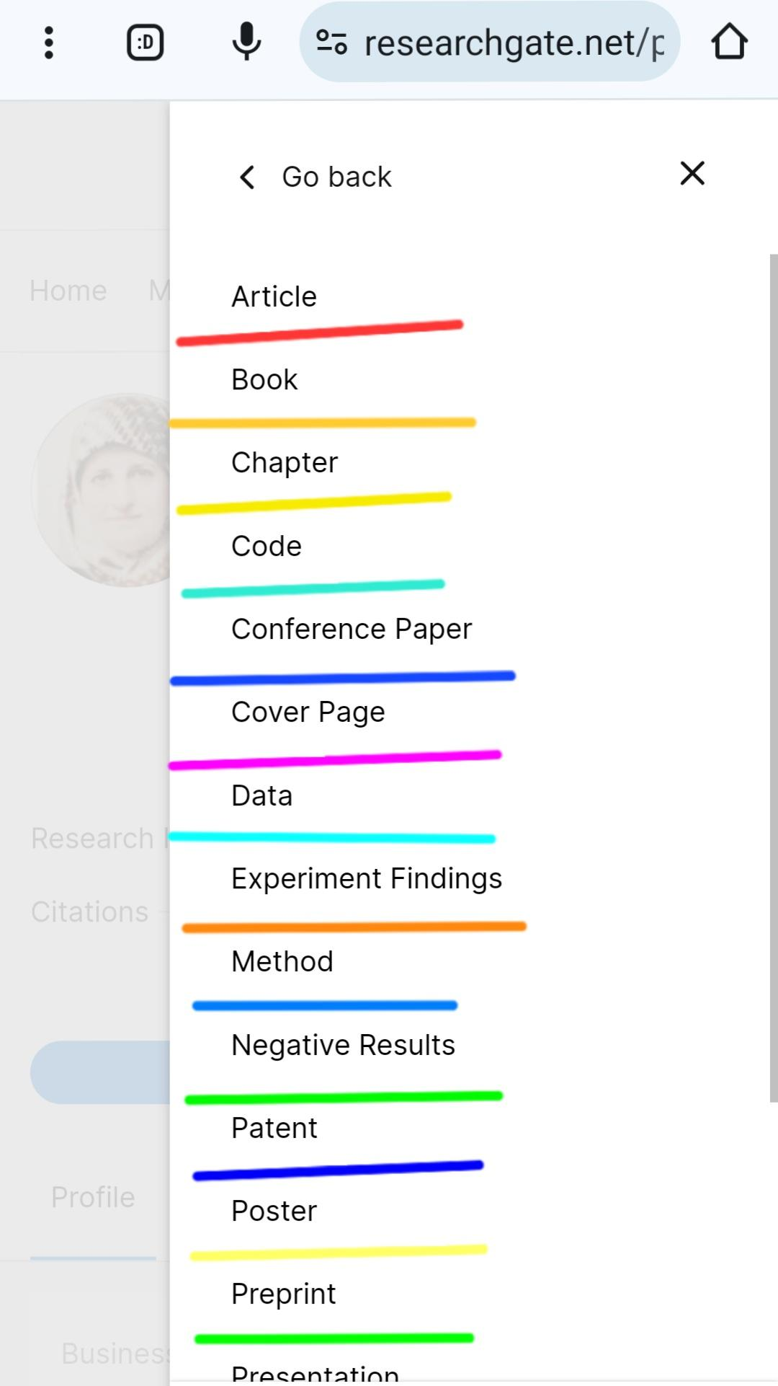
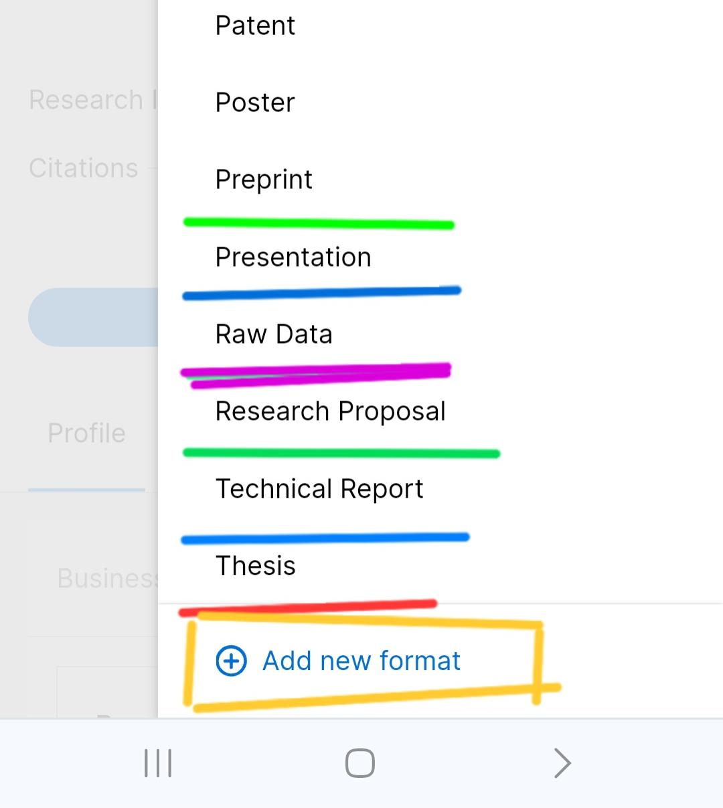

Slide 17
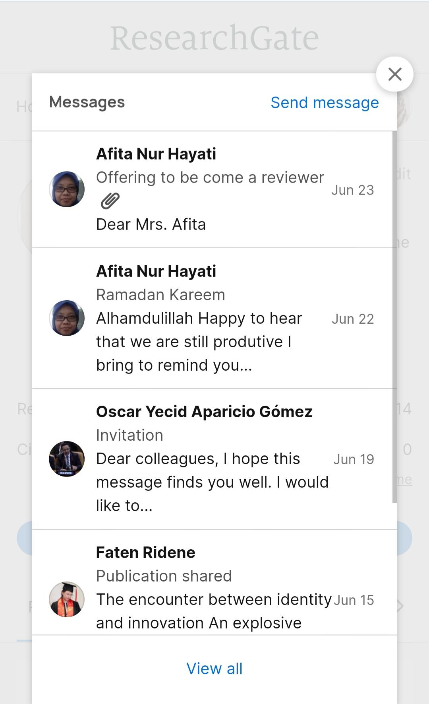
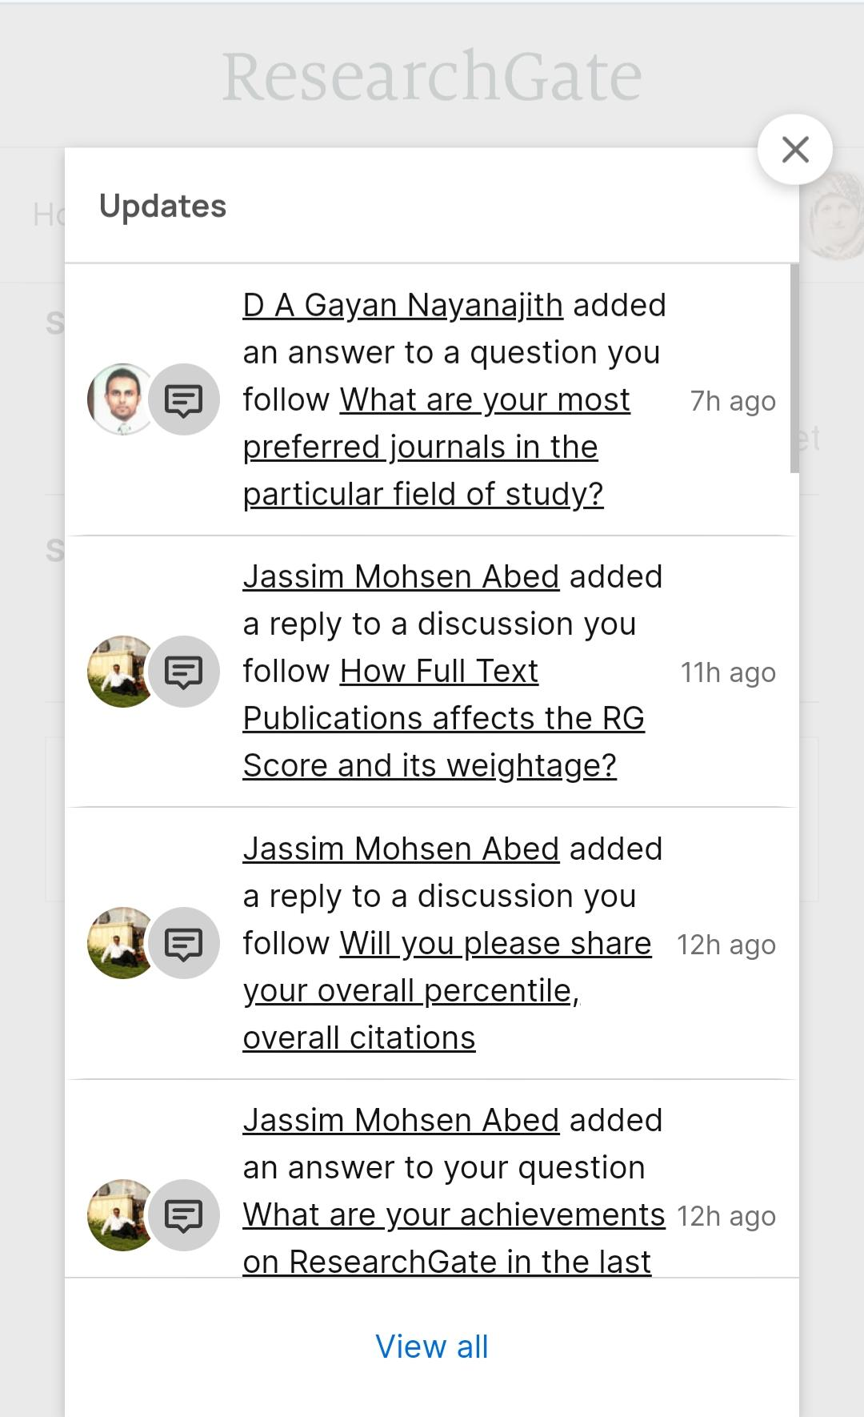

Slide 18
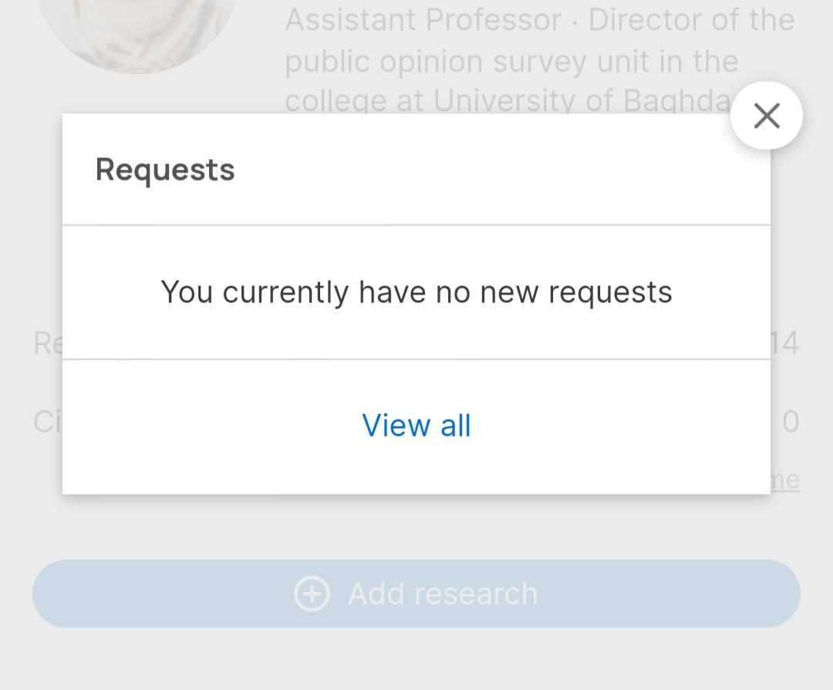

Slide 19
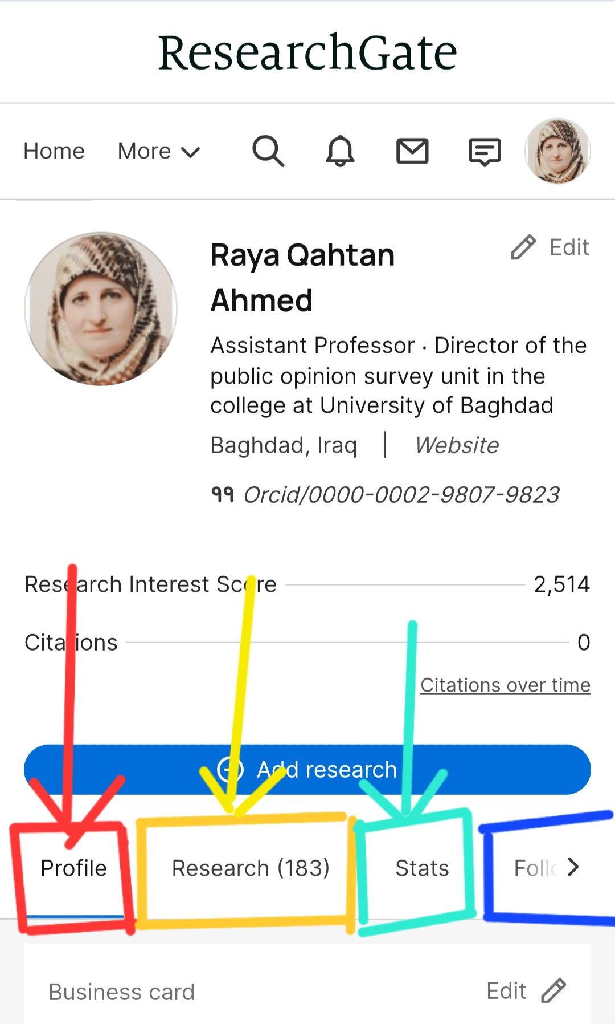
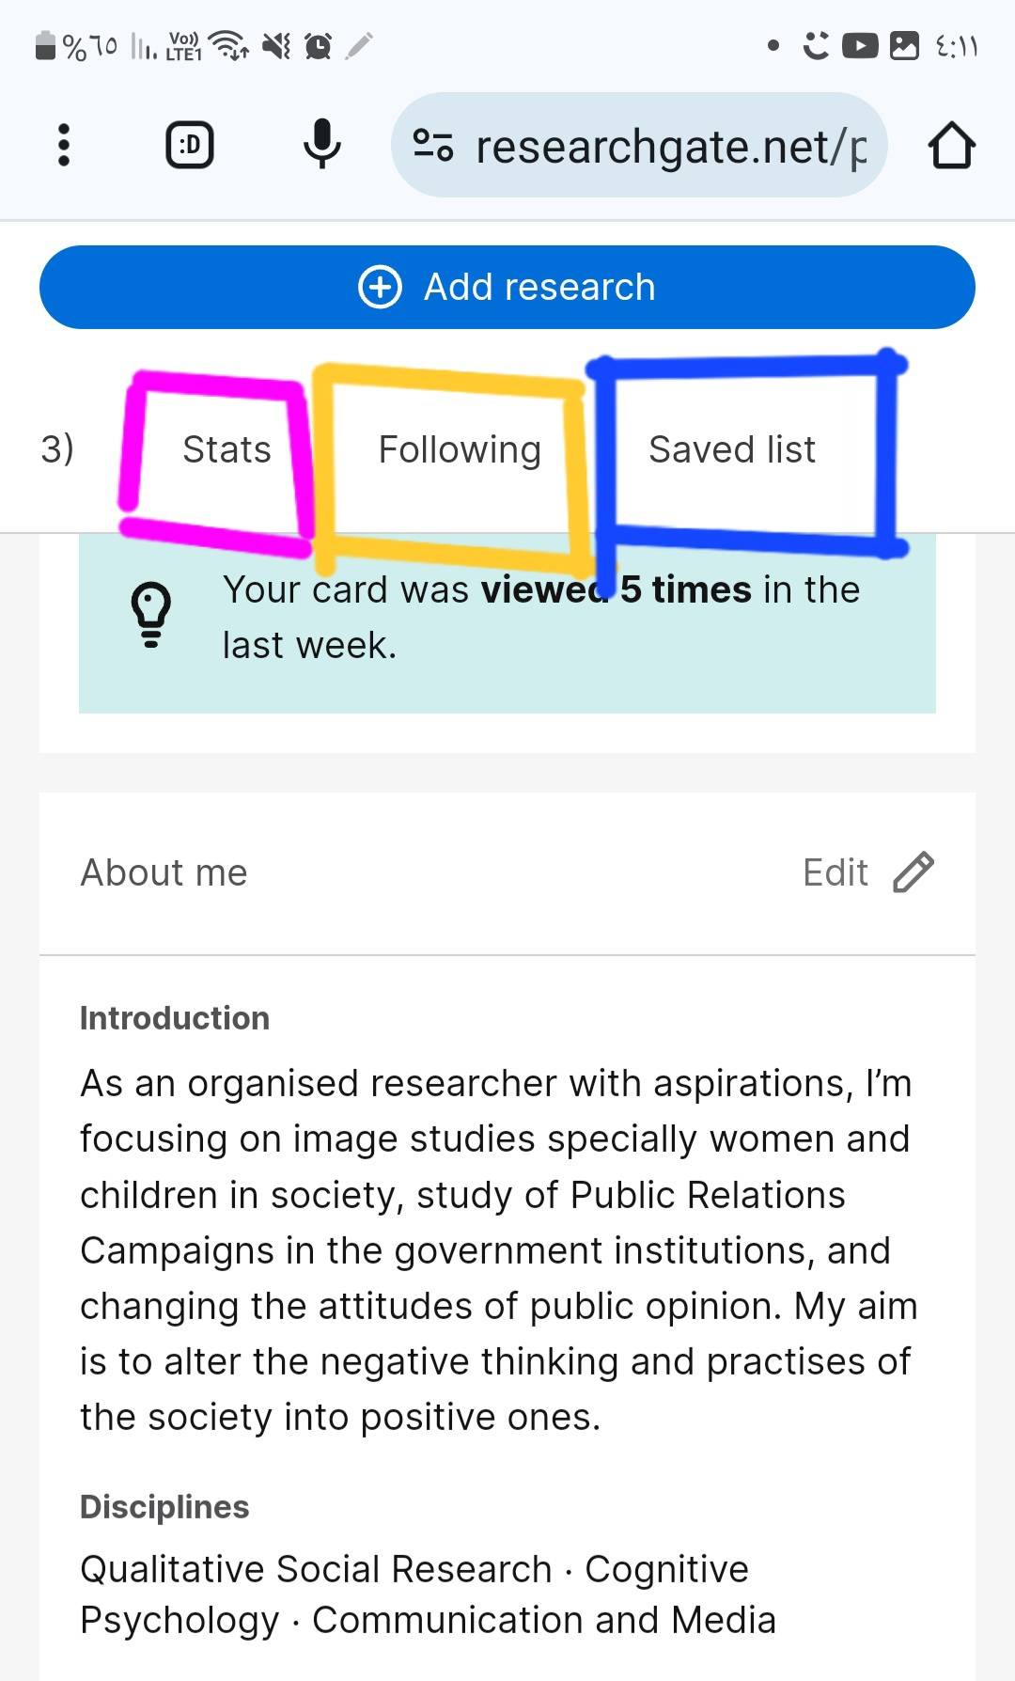

Slide 20
اهمية ذكر الاختصاص و المهارات
1 .ستظهر لك في صفحتك الشخصية الباحثين من اختصاصك .
2 . سيظهر لك البحوث والدراسات في مجال اختصاصك .
3 . المجلات العلمية المكم من اختصاصك

Slide 21
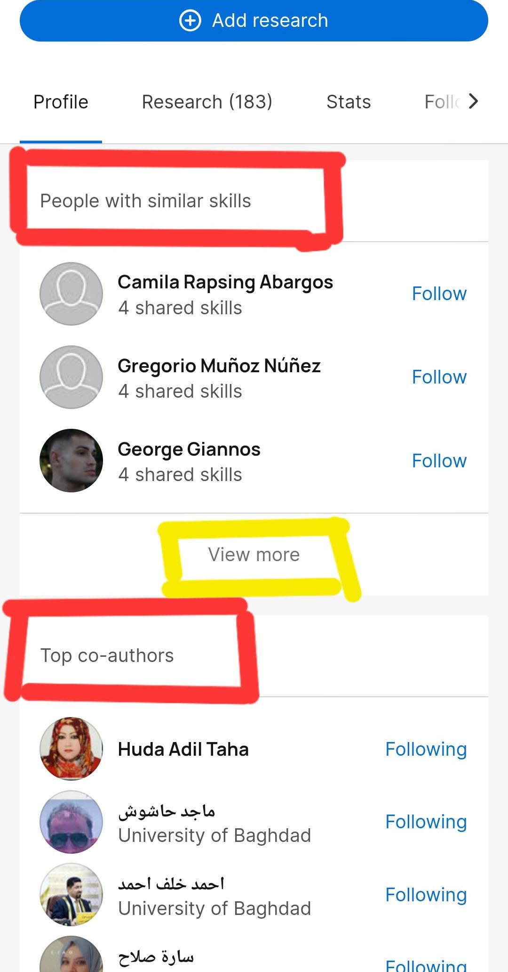
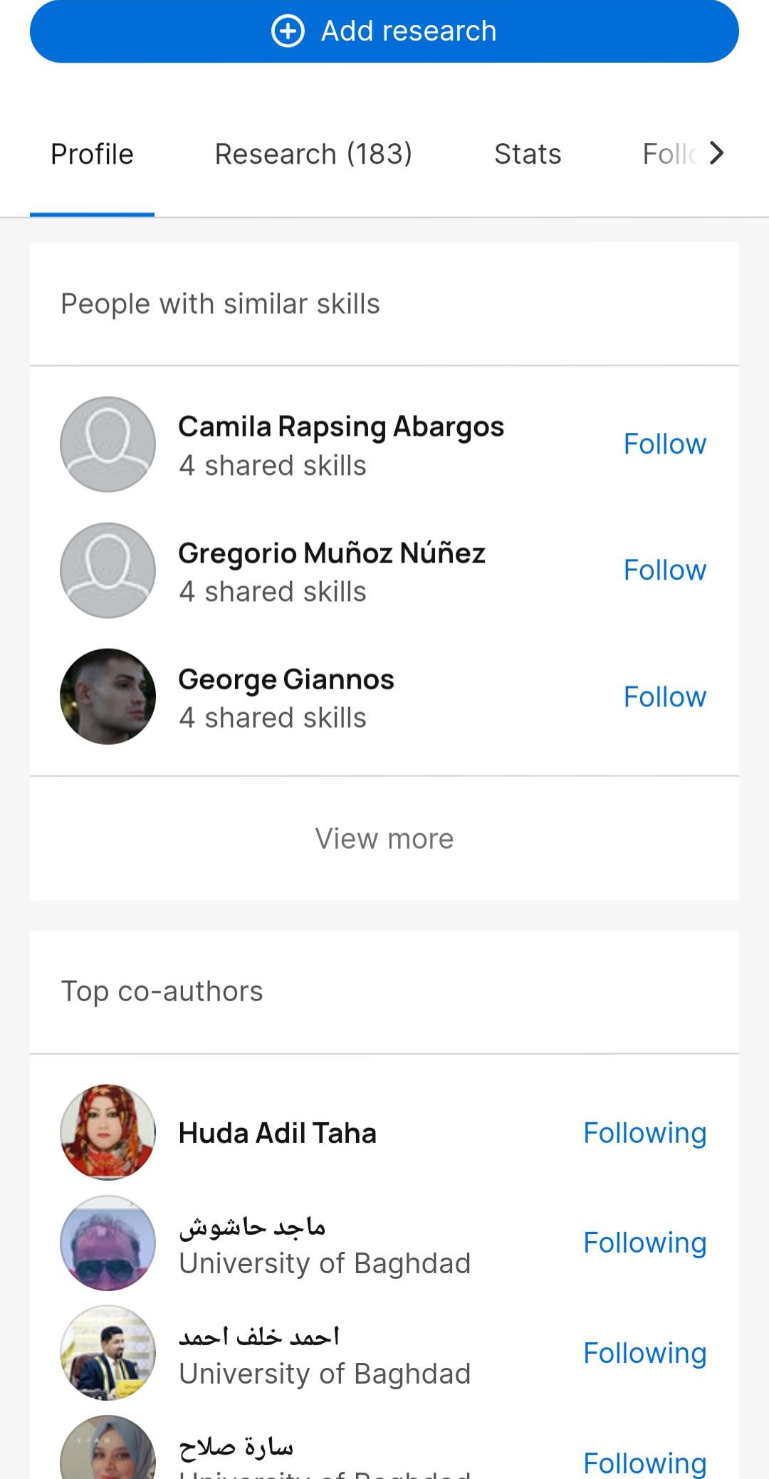

Slide 22
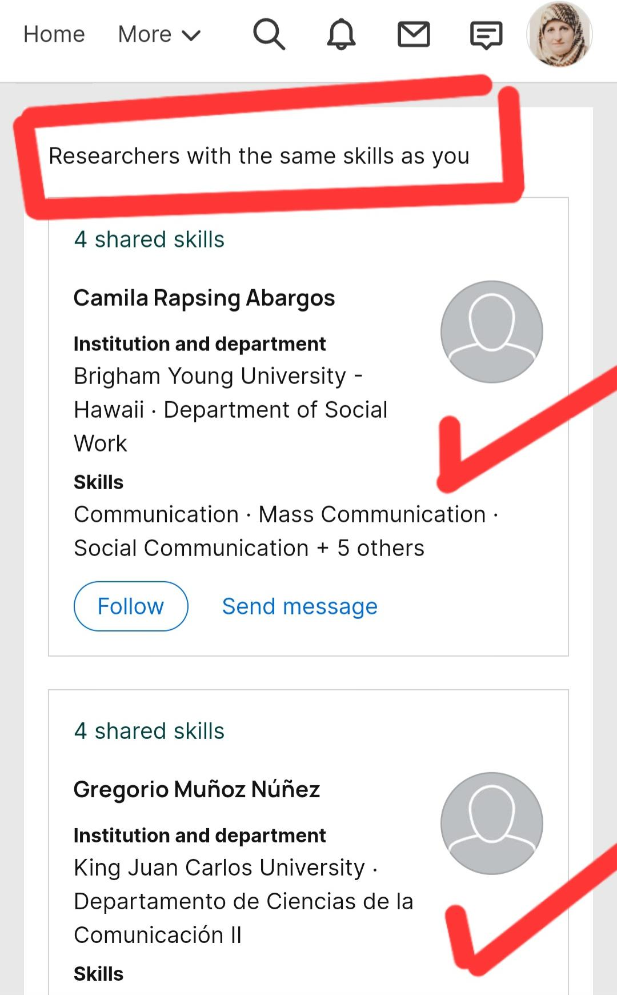
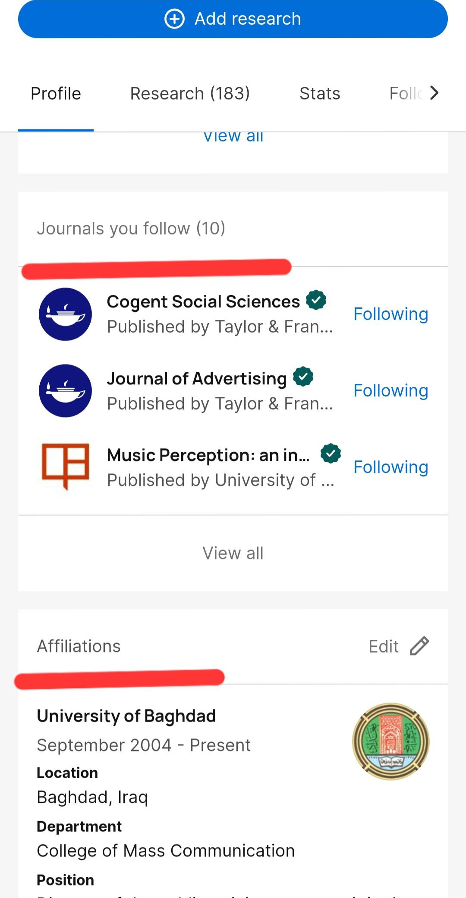

Slide 23
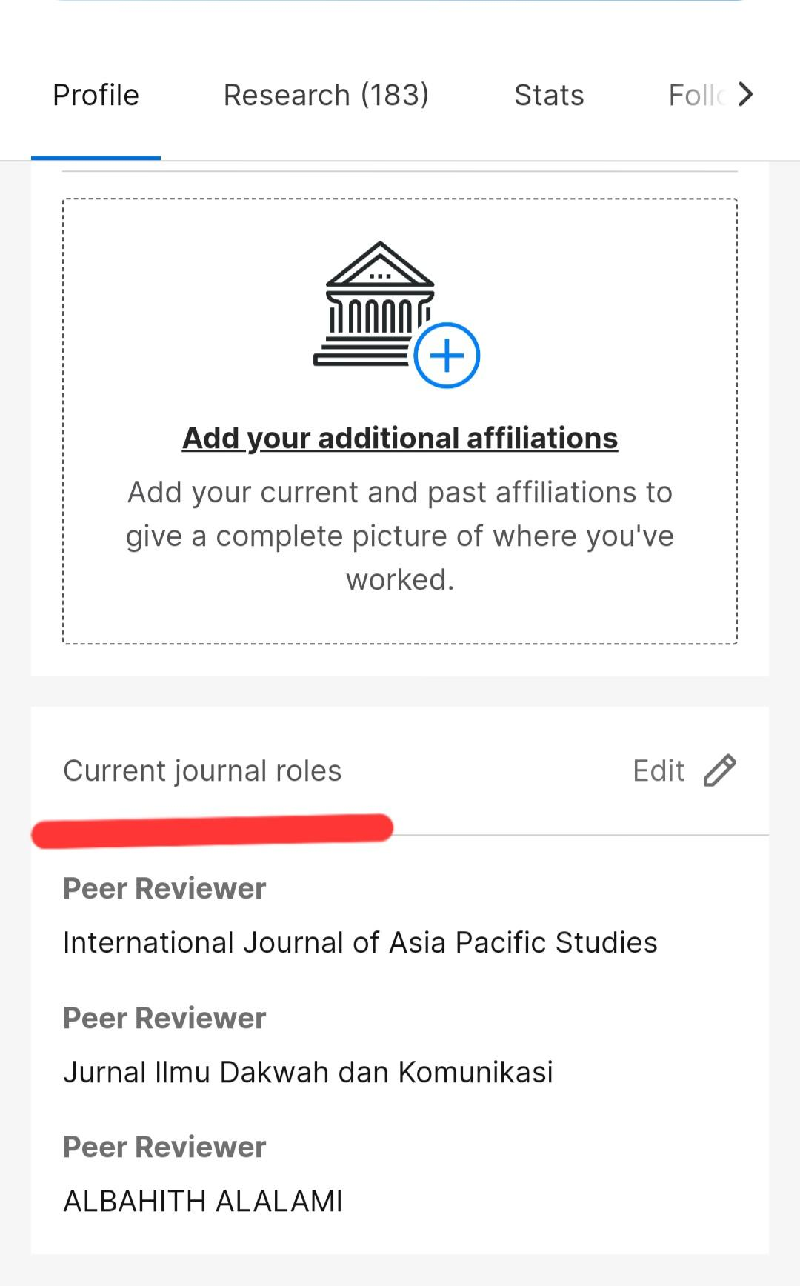
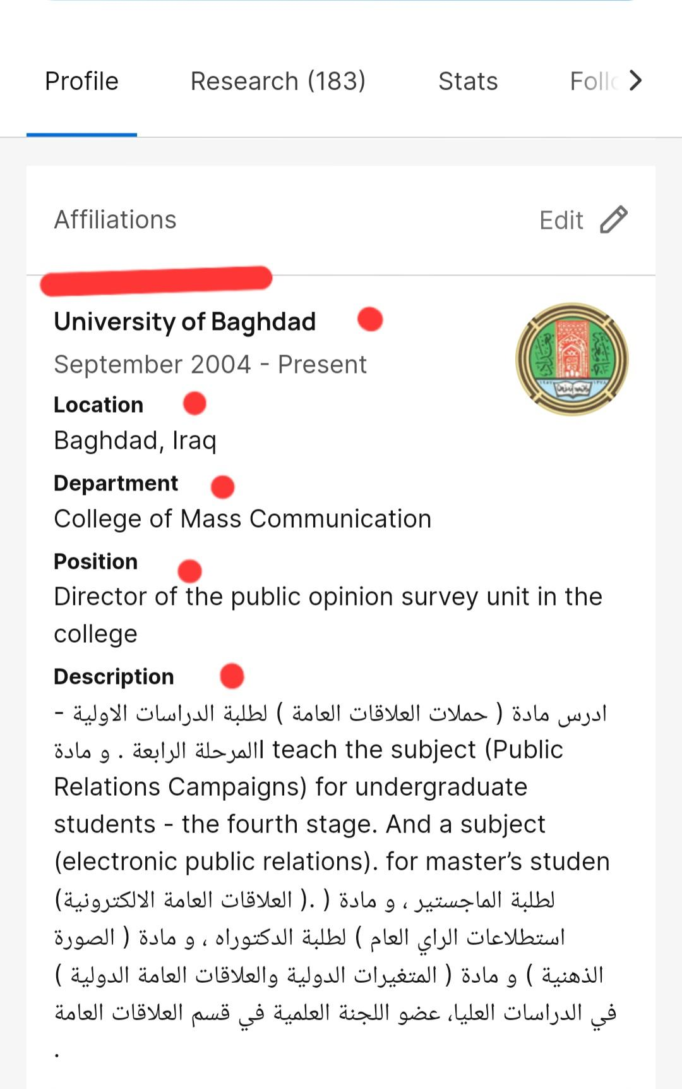

Slide 24
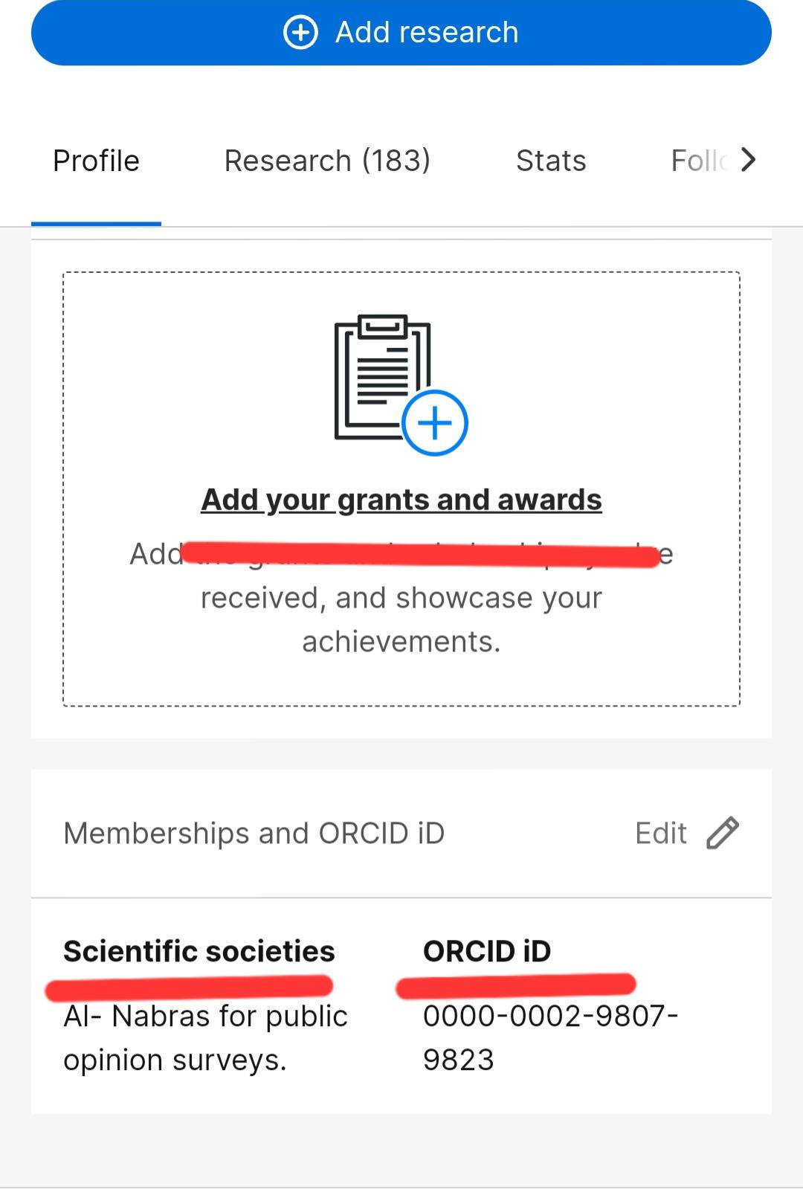
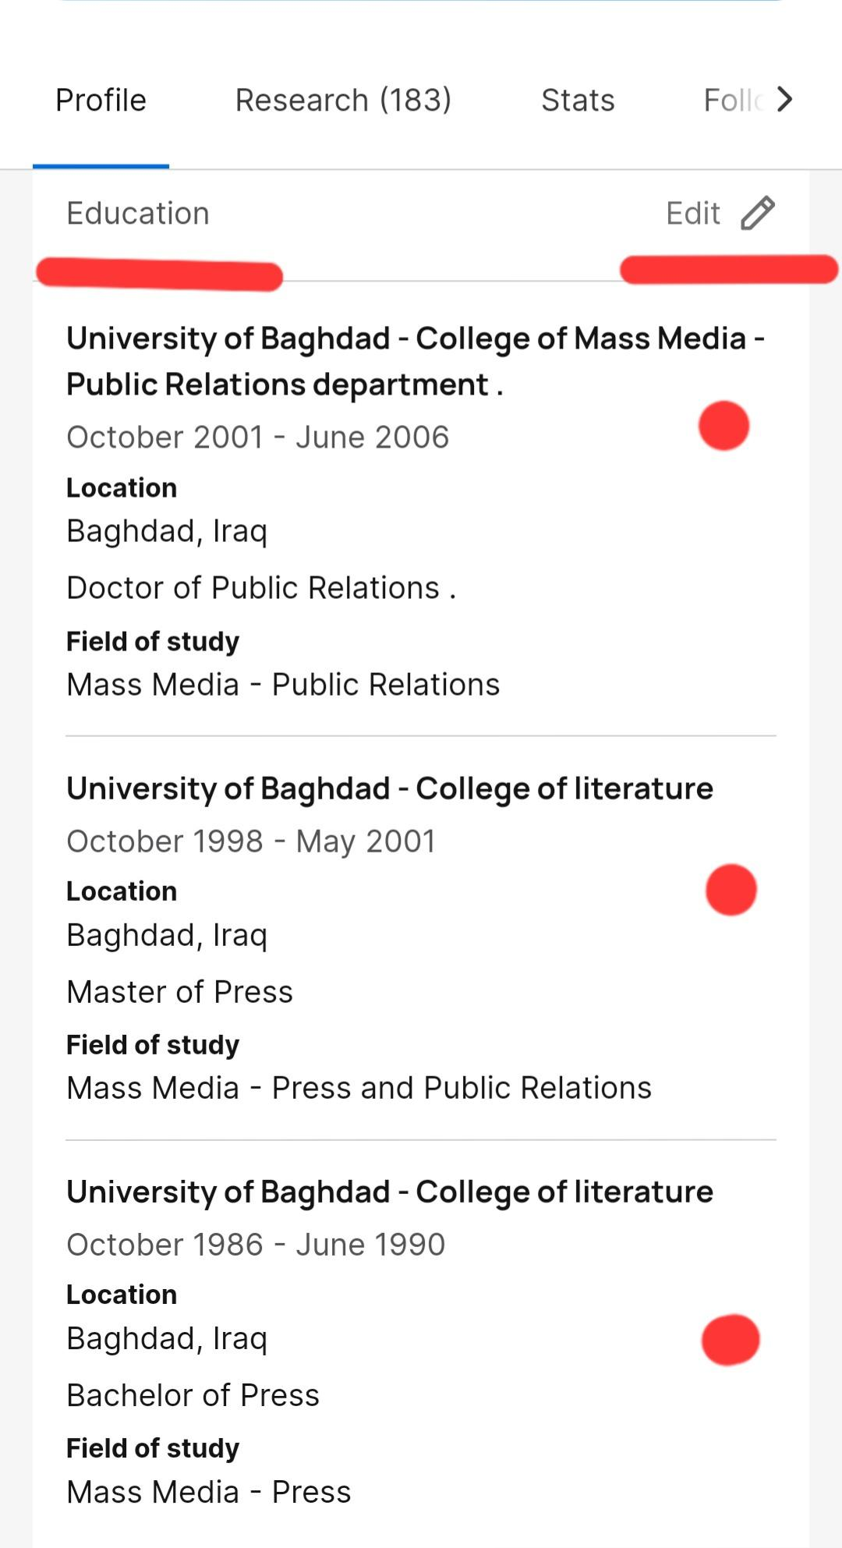

Slide 25
ا.م.د. ريا قحطان احمد
كلية الإعلام / جامعة بغداد
dr.rayaq.ahmed@comc.uobaghdad.edu.iq
Facebook
RayaQAhmex

Slide 26

شكرا لإصغائكم

